Slide 1
A IMPORTÂNCIA DA LIMPEZA E RUGOSIDADE NO PROCESSO DE PREPARAÇÃO DE SUPERFÍCIE
JEFERSON OLIVEIRA
JOAQUIM QUINTELA
PETROBRAS

Slide 2
AGENDA
1. PANORAMA DA PREPARAÇÃO DE SURPEFÍCIE E SUAS IMPLICAÇÕES
2. FUNDAMENTOS
3. PREPARAÇÃO PARA ÁREAS GRANDES
4. PREPARAÇÃO PARA PONTOS LOCALIZADOS OU DE DIFÍCIL ACESSO
5. CONSIDERAÇÕES FINAIS

Slide 3
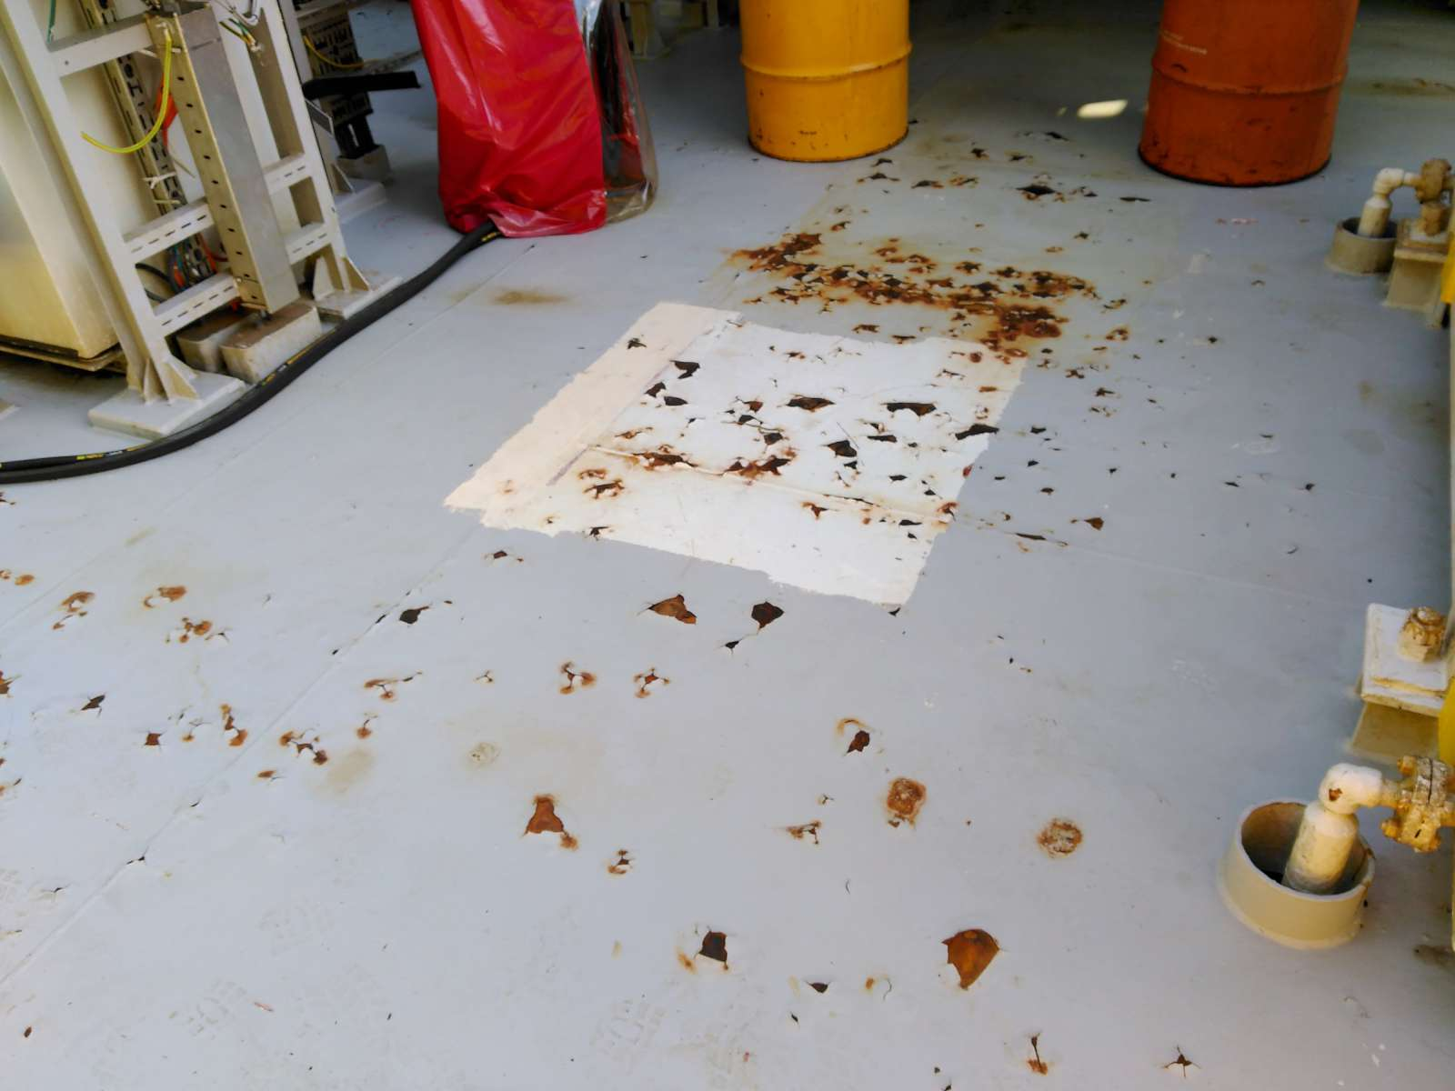
1. PANORAMA DA PREPARAÇÃO DE SUPEFÍCIE E SUAS IMPLICAÇÕES
A qualidade da preparação de superfície é revelada na integridade de um revestimento sobre ela aplicado.
Um dos cenários mais comuns são pisos, onde normalmente há acúmulo de água associados a impacto e abrasão.

Slide 4
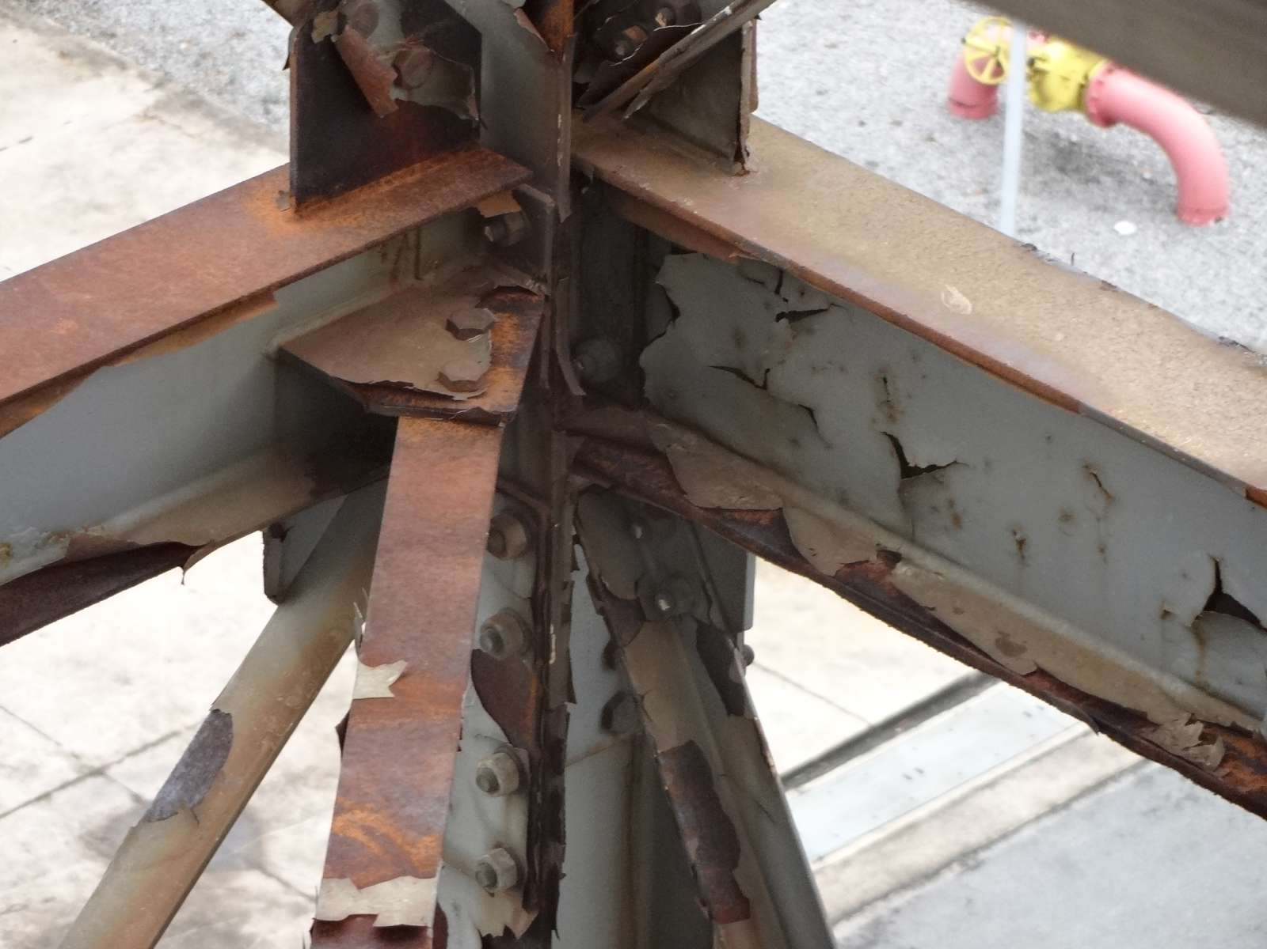
1. PANORAMA DA PREPARAÇÃO DE SUPEFÍCIE E SUAS IMPLICAÇÕES
Outra região crítica é a de estruturas e vigas, onde arestas e geometrias mais complexas determinam o início e a propagação da falha.

Slide 5
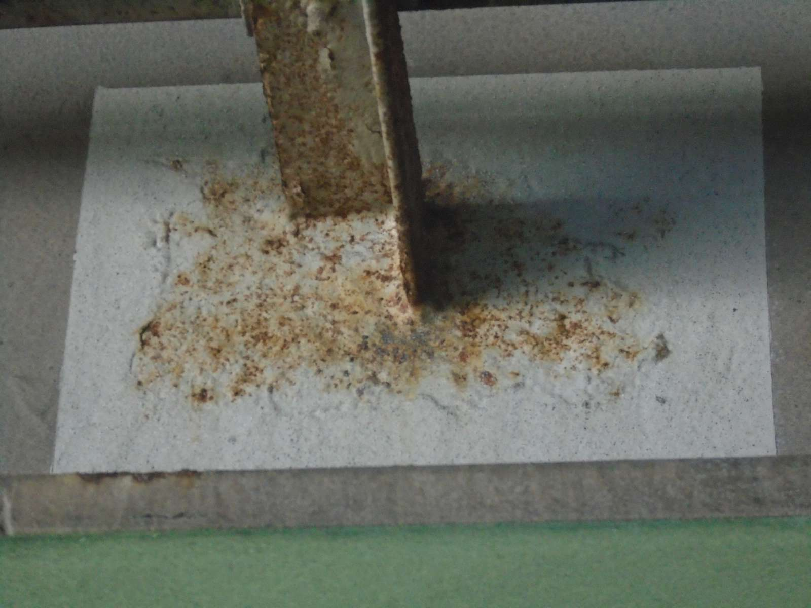
1. PANORAMA DA PREPARAÇÃO DE SUPEFÍCIE E SUAS IMPLICAÇÕES
Mesmo em pequenos reparos na pintura, a preparação de superfície pobre é a causa de corrosão reincidente.

Slide 6
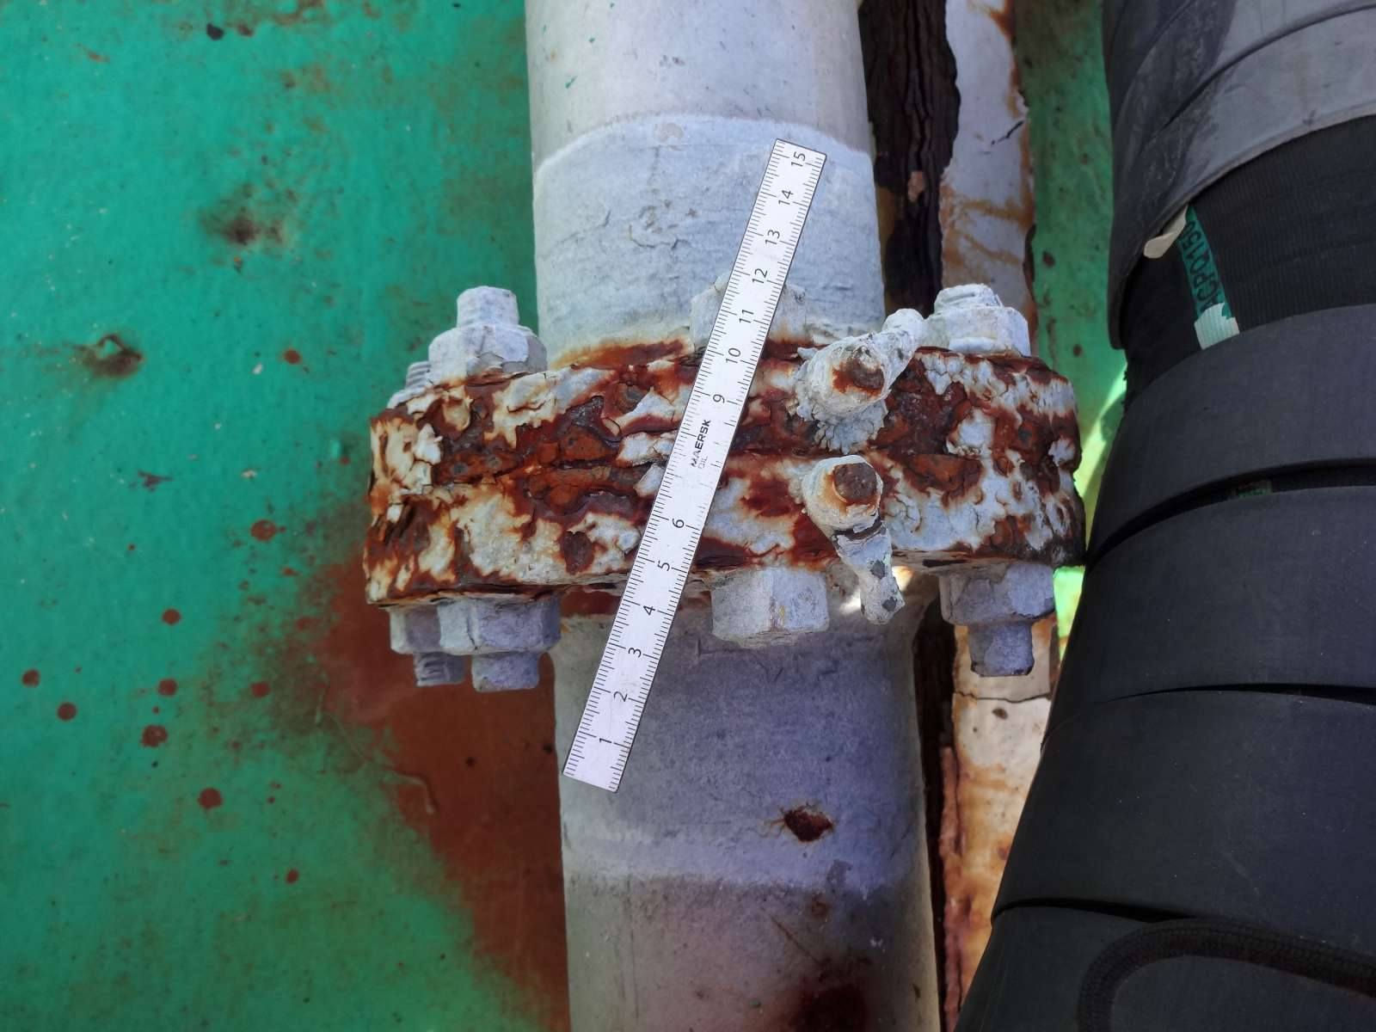
1. PANORAMA DA PREPARAÇÃO DE SUPEFÍCIE E SUAS IMPLICAÇÕES
A aplicação de qualquer revestimento sobre área não preparada de maneira adequada acaba conferindo efeito paliativo na busca da integridade.

Slide 7
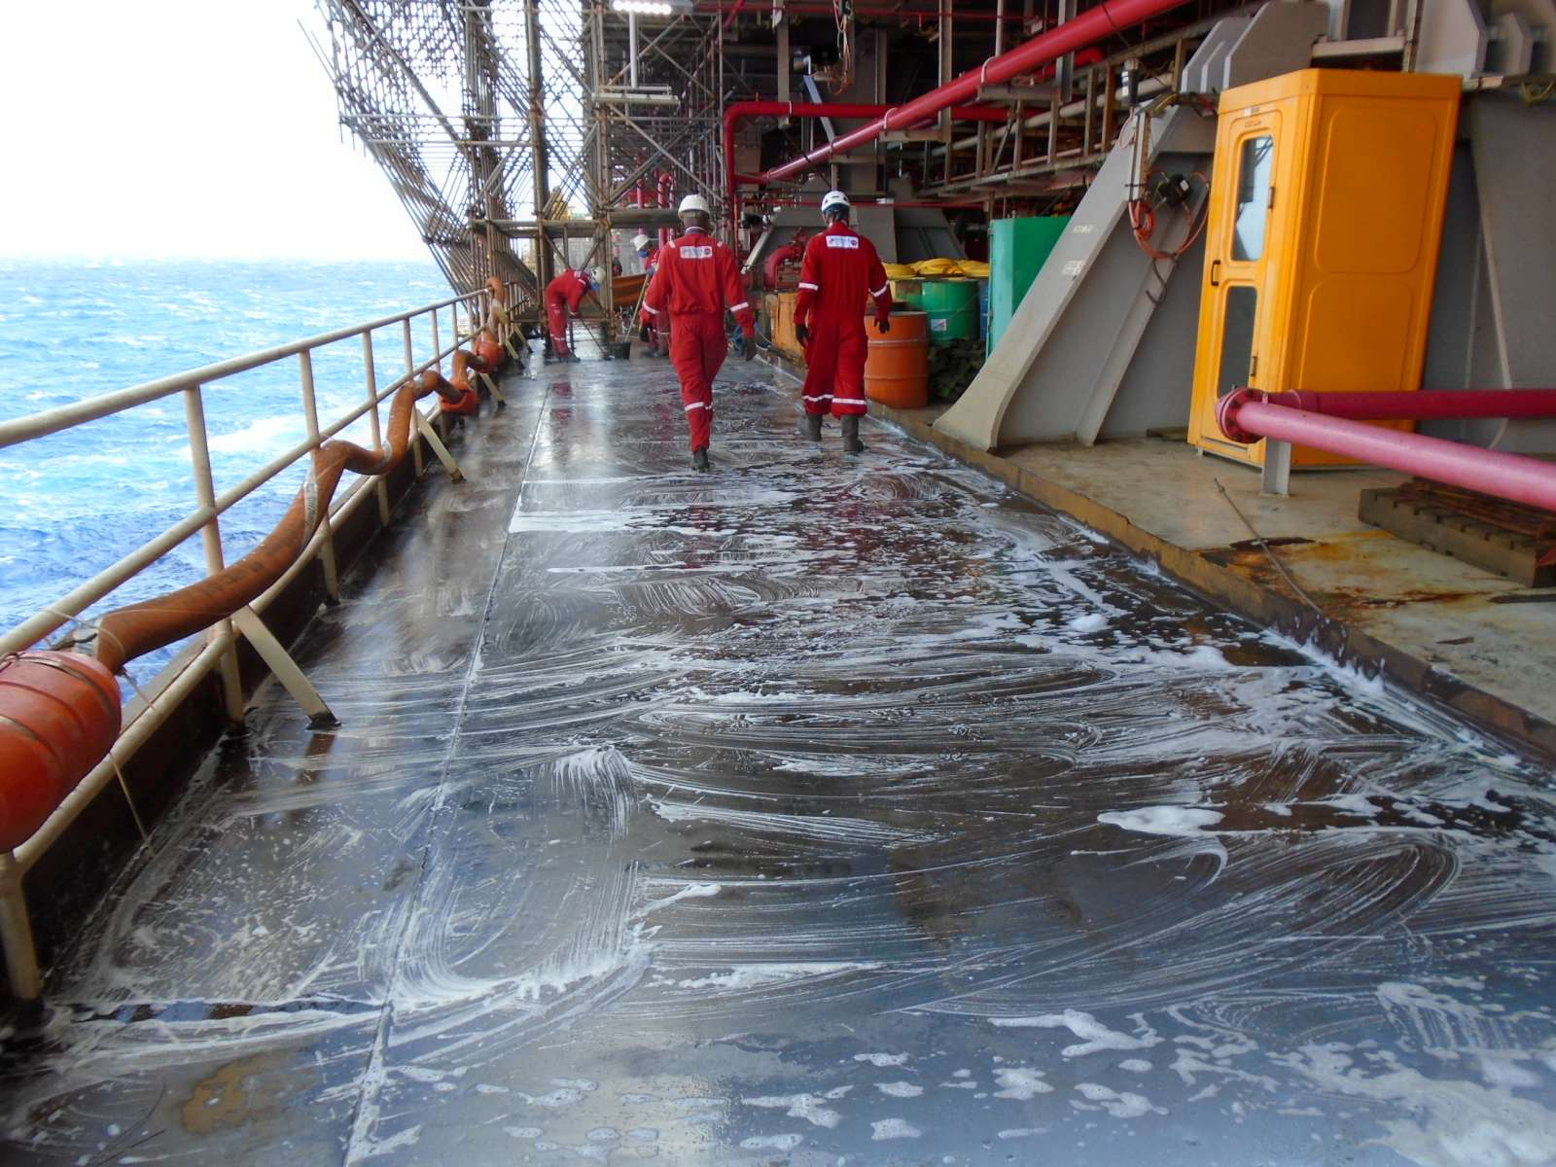
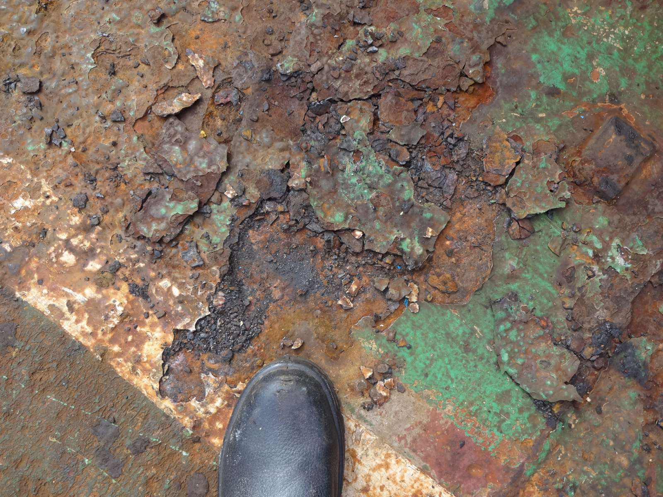
2. FUNDAMENTOS
Antes de gerar padrão de limpeza e rugosidade no metal, é fundamental a remoção de todo material solto e oleoso que possa comprometer a aderência.
LAVAGEM COM ÁGUA
DESENGRAXE
REMOÇÃO DE PÓ E PARTICULADOS
DESINCRUSTAÇÃO

Slide 8
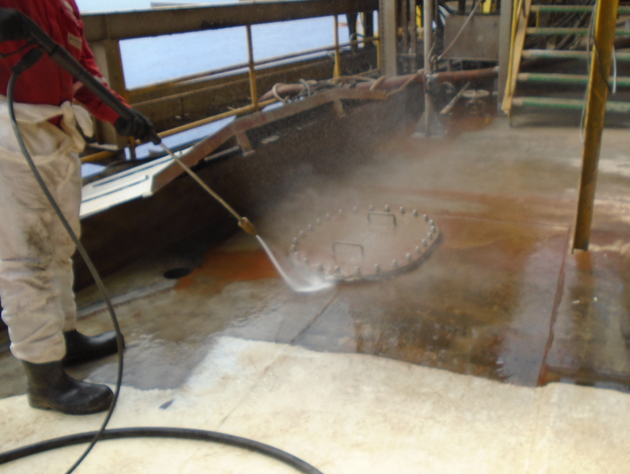
2. FUNDAMENTOS
LAVAGEM COM ÁGUA
A lavagem com água técnica (água com baixíssimo teor de sais solúveis) é procedimento fundamental de limpeza. O uso de jato de 5 mil Psi é ideal
Eventualmente, em áreas pequenas o uso de solvente para remoção de oleosidade pontual pode ser adequado.

Slide 9
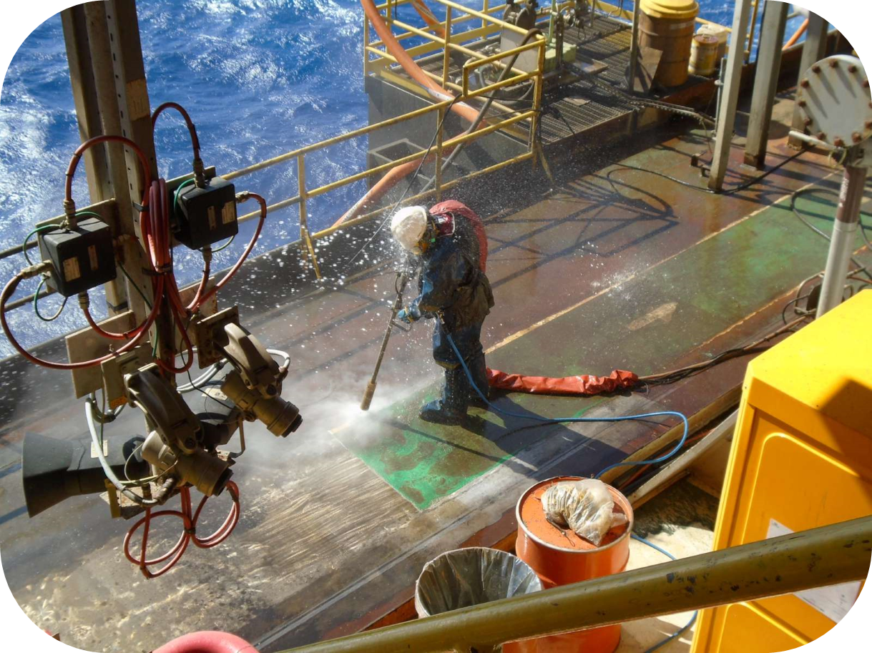
2. FUNDAMENTOS
LAVAGEM COM ÁGUA
Na área industrial offshore é muito comum impureza e contaminação, o que torna primordial a lavagem com água antes e depois da preparação de superfície.

Slide 10
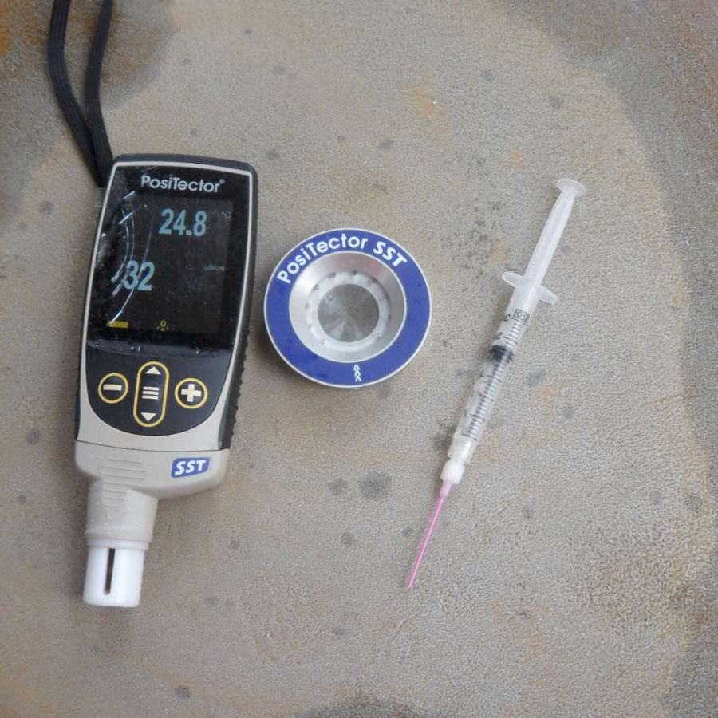
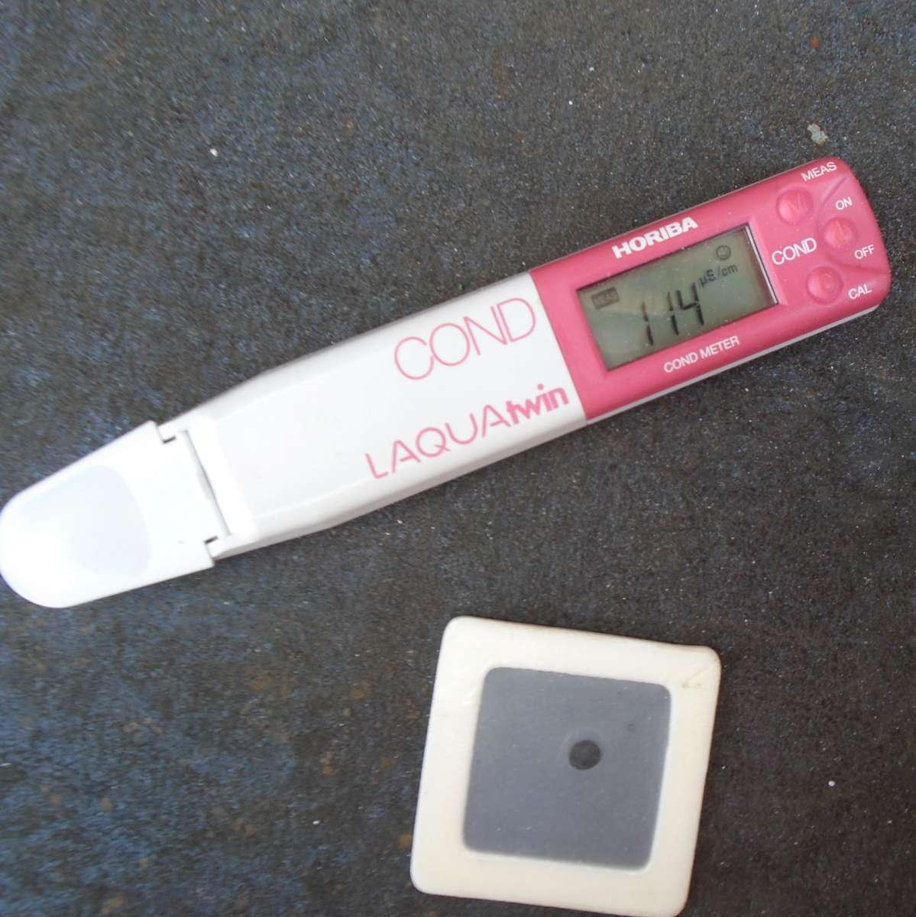
2. FUNDAMENTOS
LAVAGEM COM ÁGUA
A lavagem final com água técnica deve deixar o metal isento de sais solúveis.
A Norma PETROBRAS N-9 estabelece o critério máximo de 5 µg/cm² de sal (condutividade 50 µS/cm aproximadamente) com o método Bresle.

Slide 11
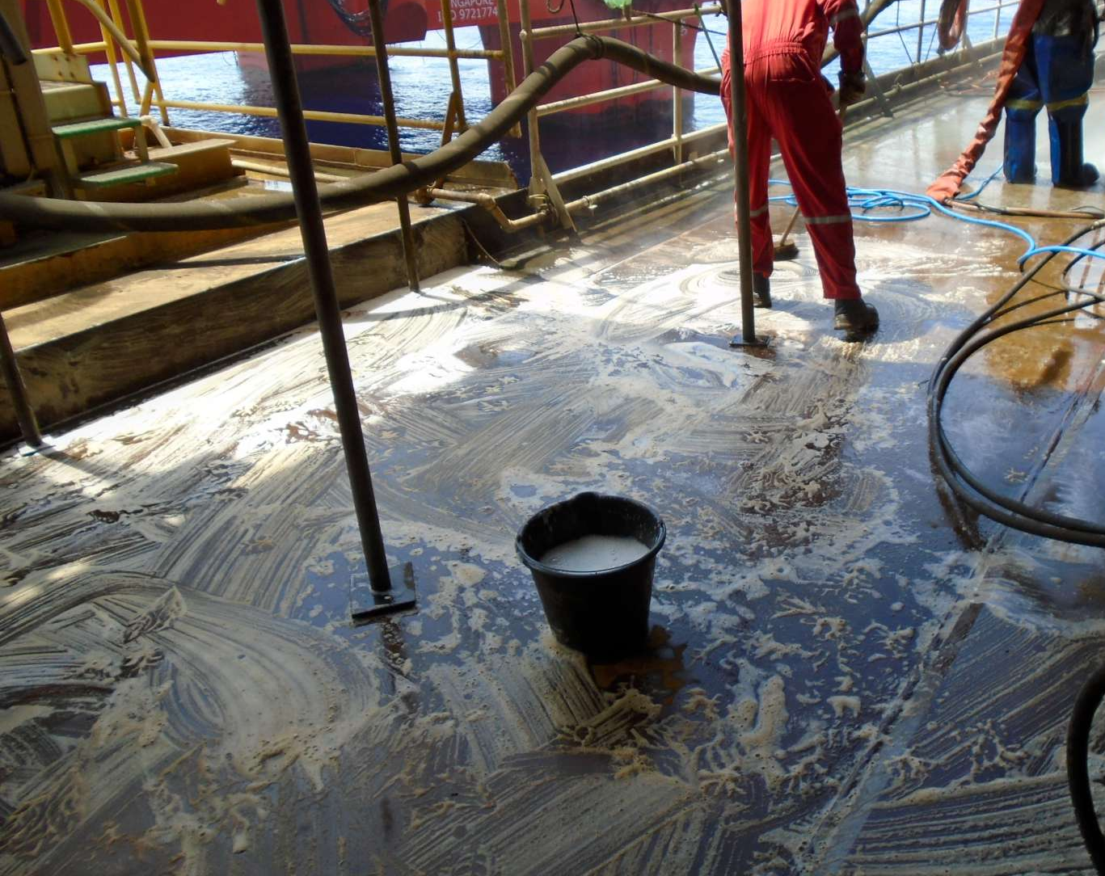
2. FUNDAMENTOS
DESENGRAXE
A remoção de óleos e graxas deve ser feita majoritariamente por saponificação e enxague com água técnica.
A lavagem com água é necessária antes e depois do processo abrasivo.

Slide 12
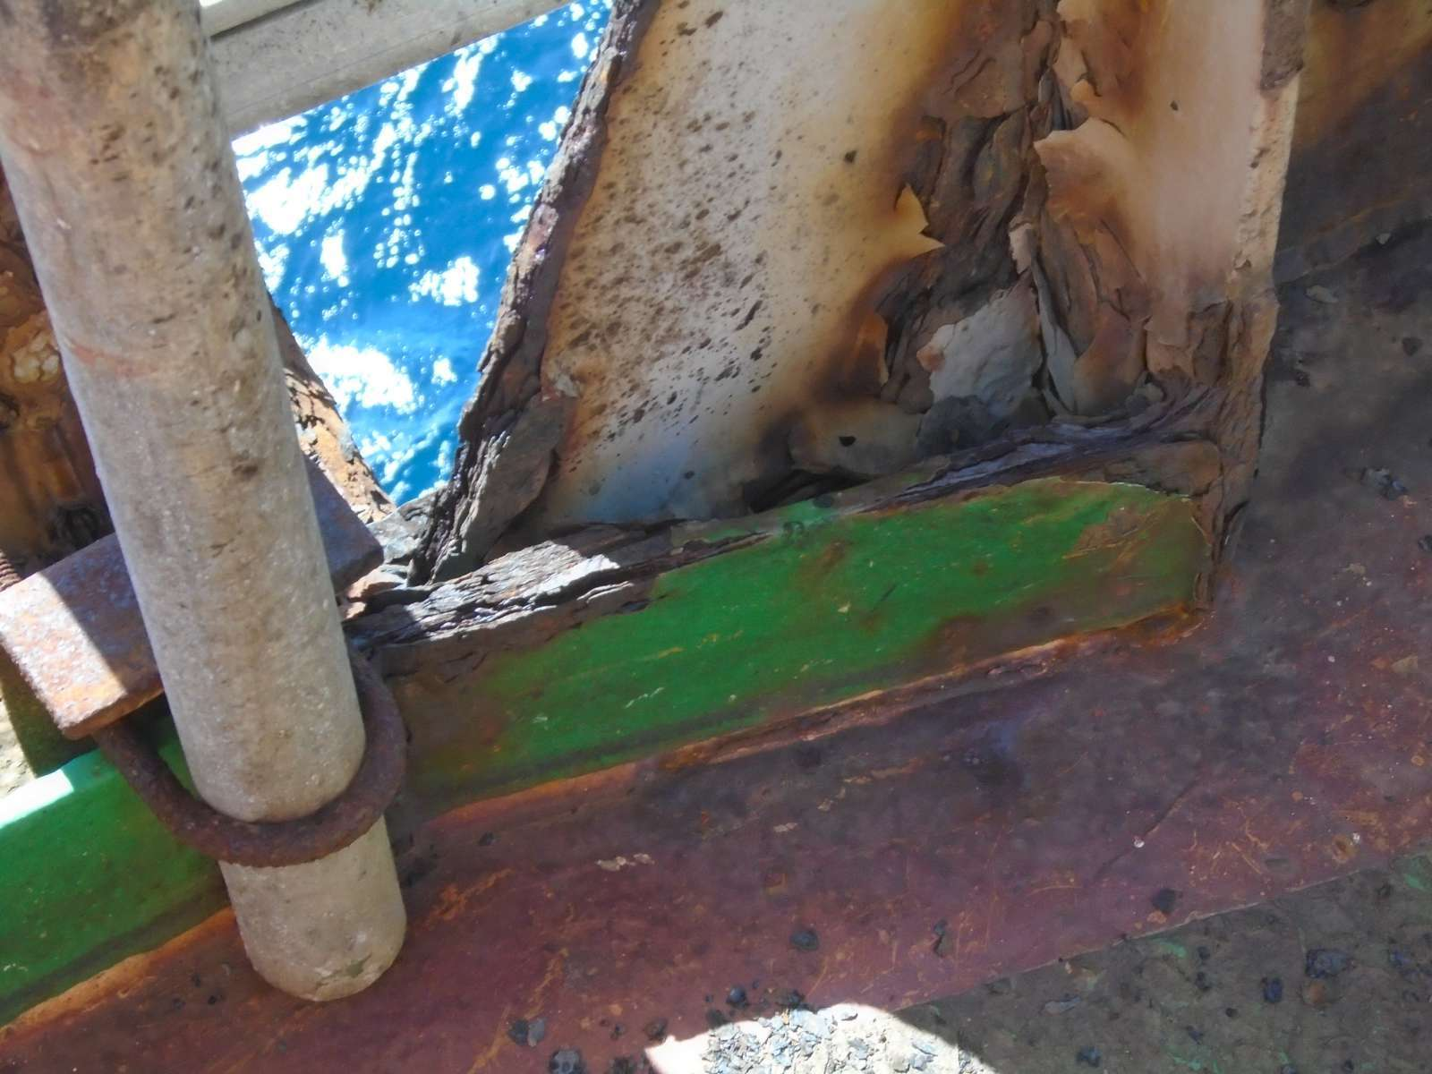
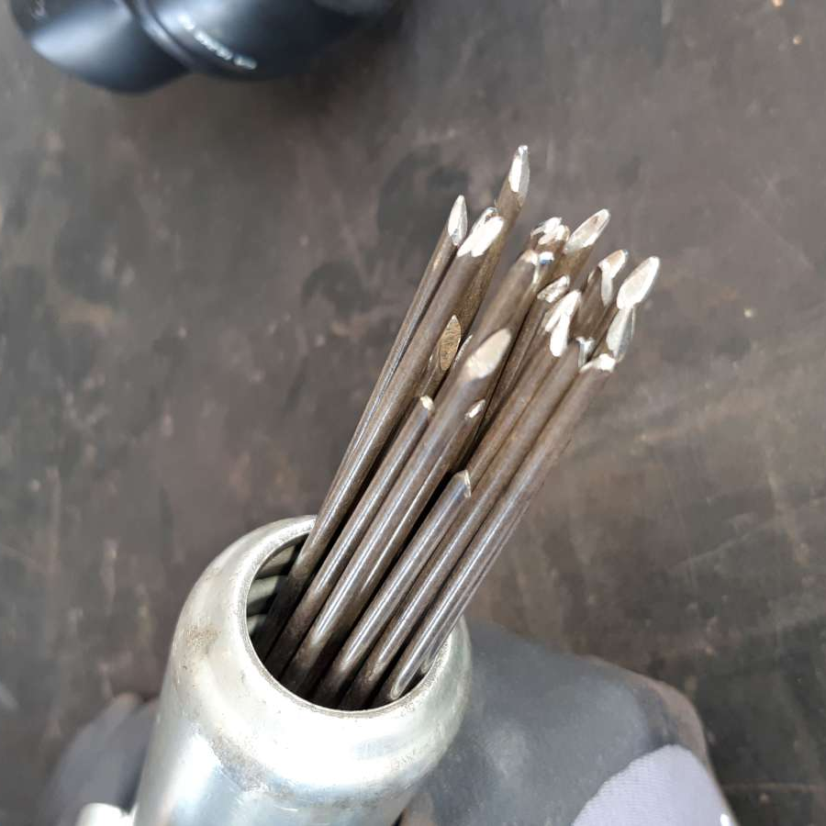
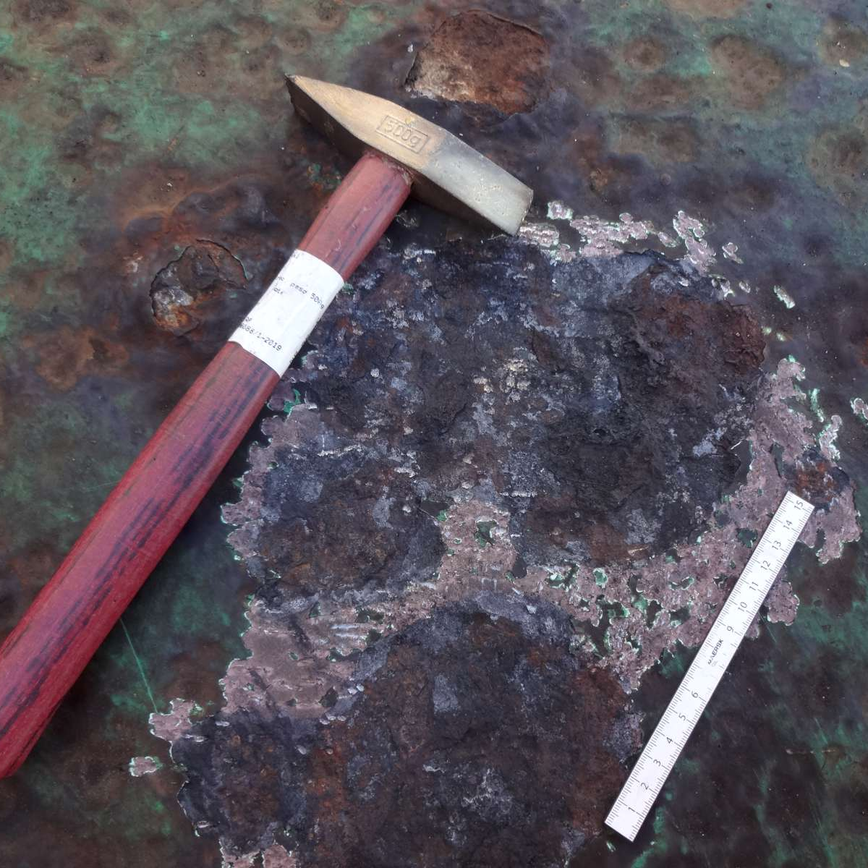
2. FUNDAMENTOS
DESINCRUSTAÇÃO
A remoção de ferrugem encrustada deve ser feita mecânica (pistola de agulhas) ou manualmente (martelo).
No entanto, o processo de desincrustação é apenas uma etapa. Esse procedimento de forma isolada não confere preparação de superfície adequada.

Slide 13
2. FUNDAMENTOS
REMOÇÃO DE PARTICULADOS
A remoção de pós e partículas deve ser realizado para conclusão da limpeza.
A lavagem com água e o uso de ar comprimido é a forma normalmente usada. O processo pode ser seguido do uso de trapo umedecido com solvente em pequenas áreas.

Slide 14
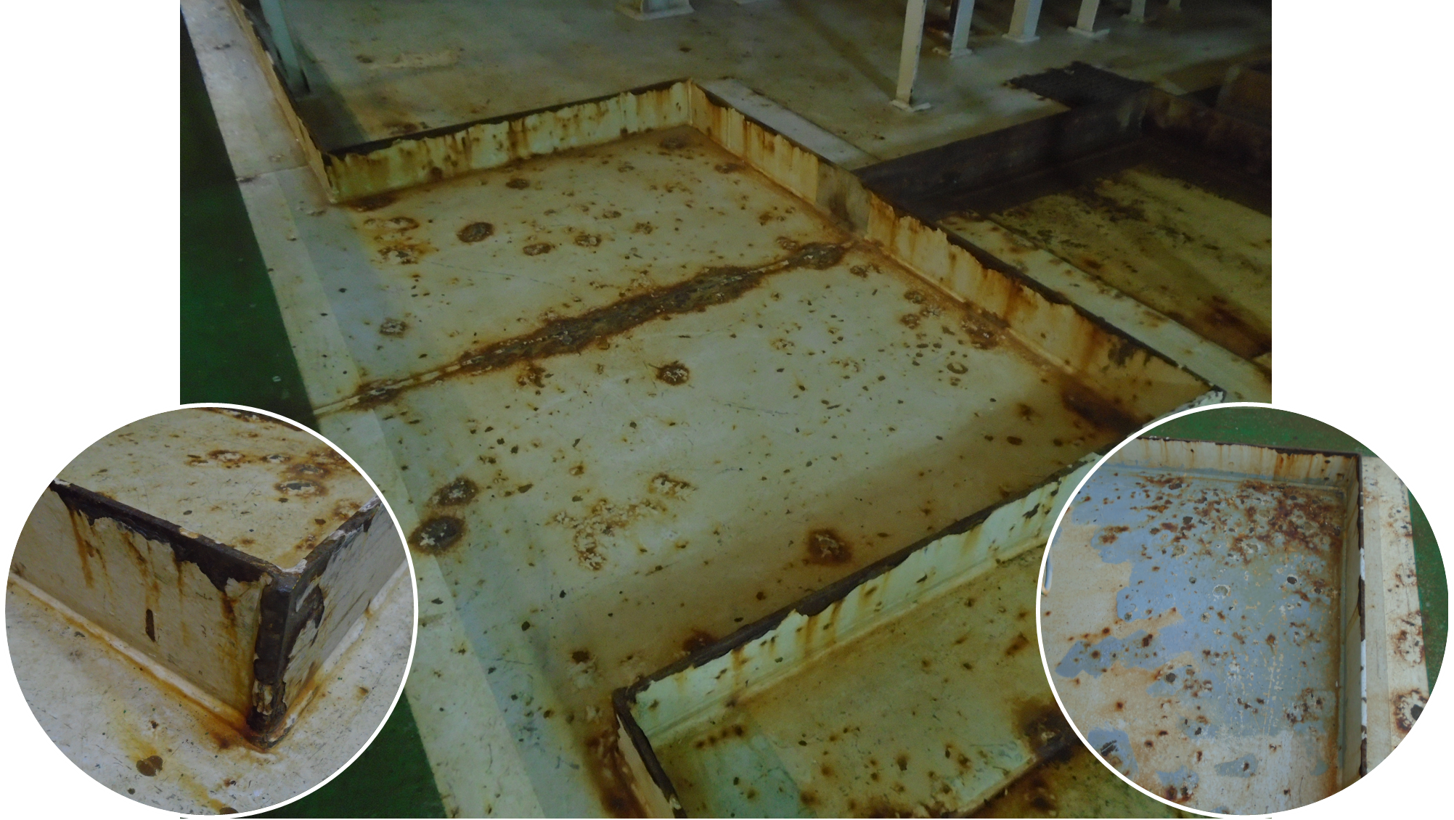
3. PREPARAÇÃO PARA ÁREAS GRANDES

Slide 15
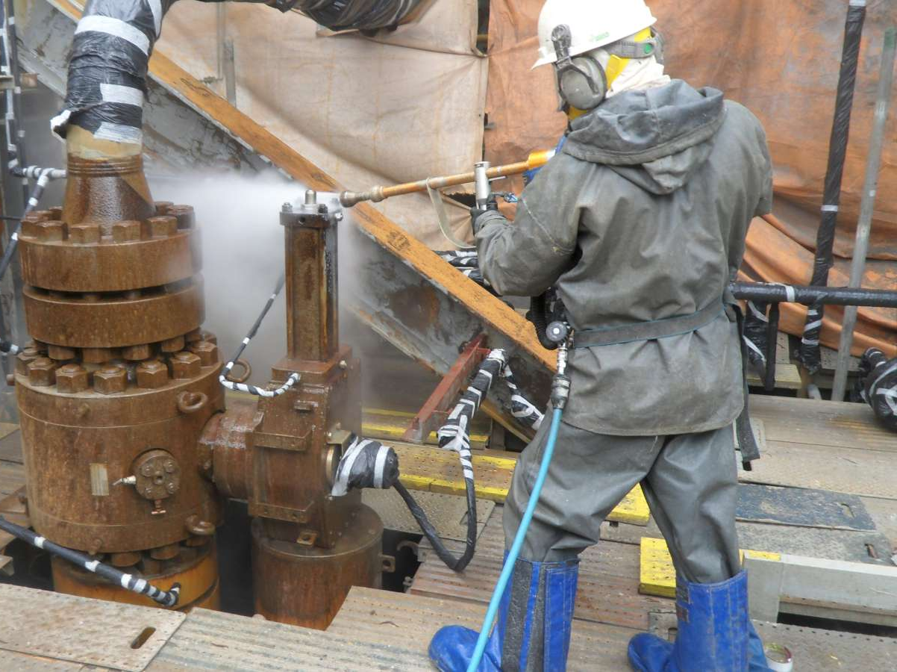
3. PREPARAÇÃO PARA ÁREAS GRANDES
HIDROJATEAMENTO UAP
Procedimento de alta produtividade e capaz de remover produto de corrosão e resíduo de pintura.
Pressão alta 30 – 40 mil Psi
Por ser um método de preparação de superfície úmido, normalmente gera flash rust no processo.
Não gera perfil de ancoragem, só revela o que já existe.

Slide 16
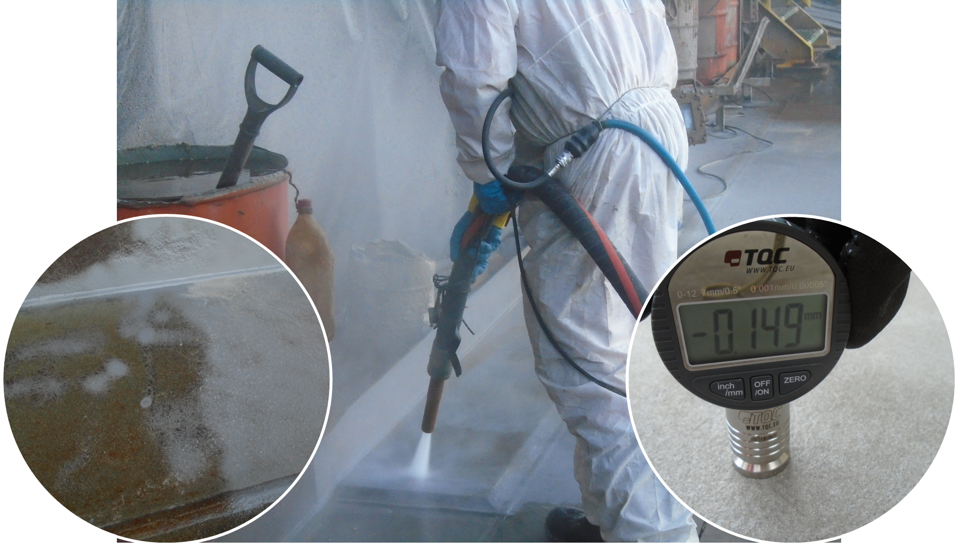
3. PREPARAÇÃO PARA ÁREAS GRANDES
JATEAMENTO ABRASIVO ÚMIDO
Procedimento capaz de remover produto de corrosão e resíduo de pintura.
Confere ao substrato metálico perfil de rugosidade adequado para pintura.

Slide 17
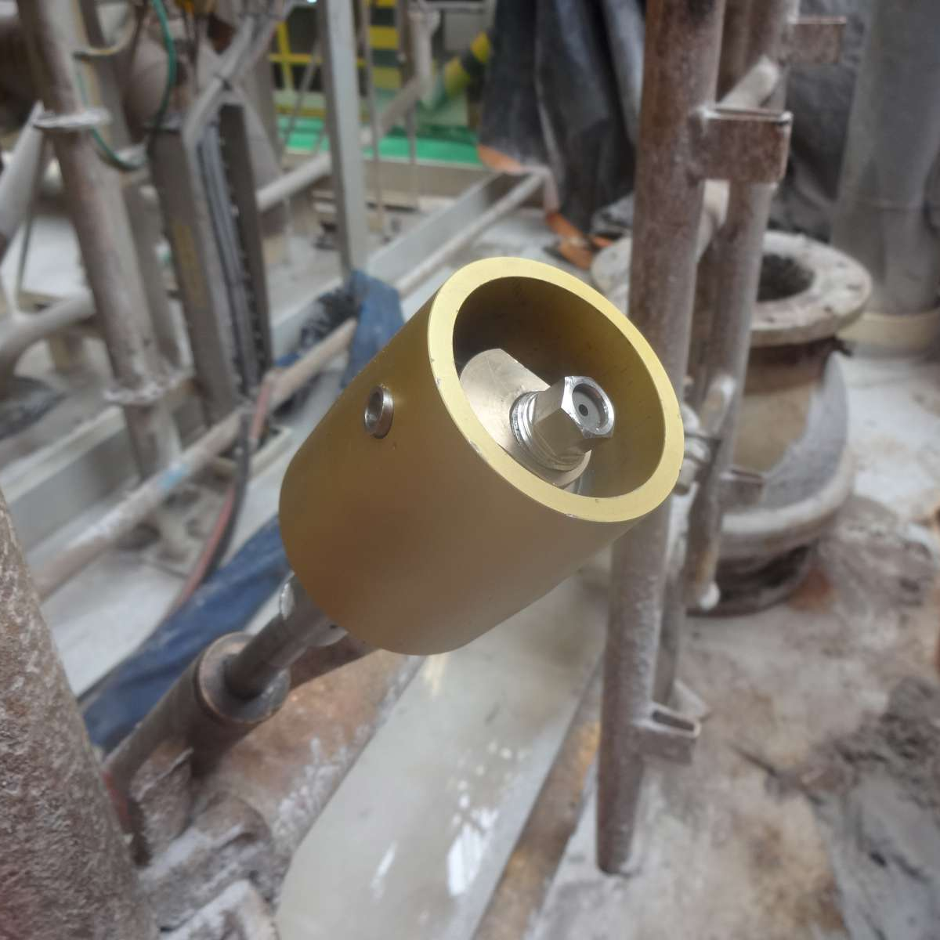
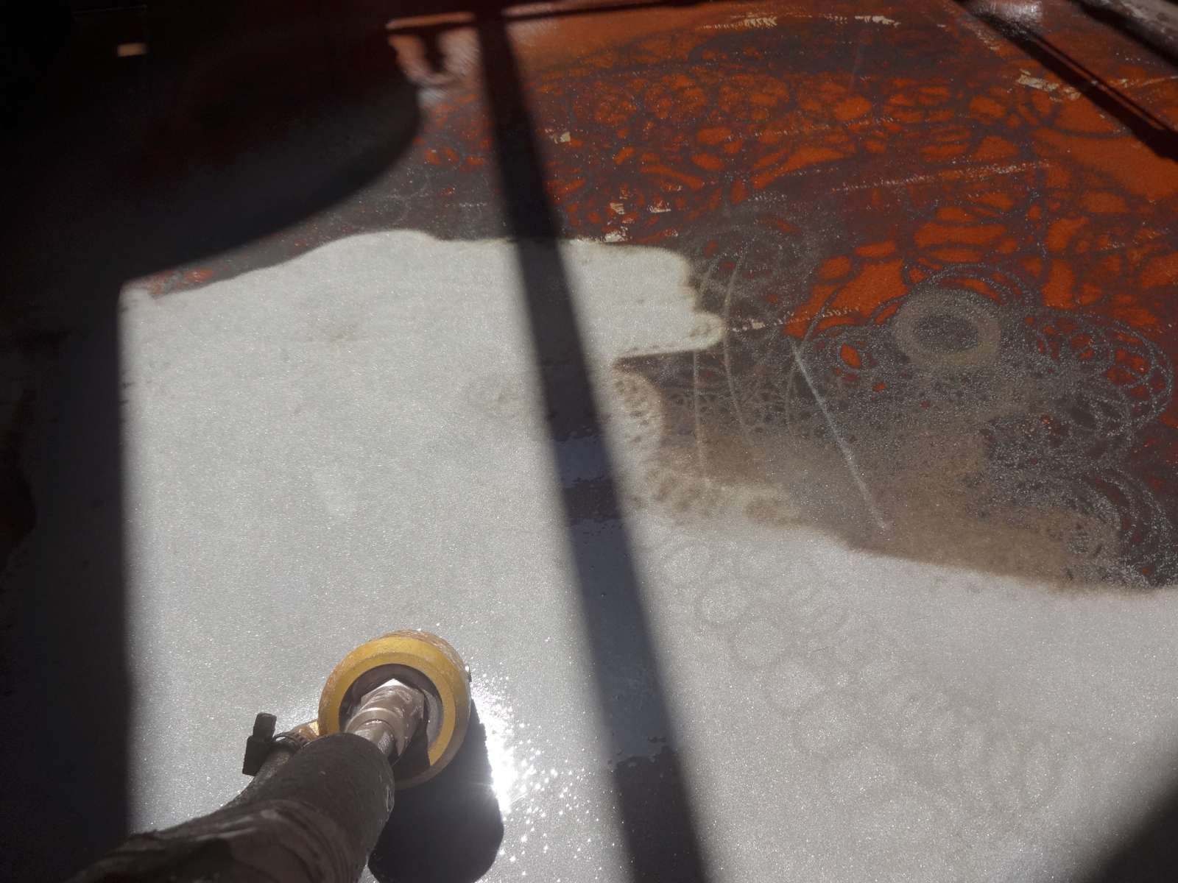
3. PREPARAÇÃO PARA ÁREAS GRANDES
HIDROJATEAMENTO COM ABRASIVO
O grau de limpeza do hidrojateamento com abrasivo é superior ao do hidrojateamento UAP, semelhante ao metal branco.
Confere ao substrato metálico perfil de rugosidade adequado para pintura.

Slide 18
3. PREPARAÇÃO PARA ÁREAS GRANDES
GRAU DE LIMPEZA E PERFIL
O grau de limpeza dos métodos de jateamento abrasivo úmido é superior ao do hidrojateamento UAP.
Além disso, o jateamento abrasivo úmido gera perfil de rugosidade.

Slide 19
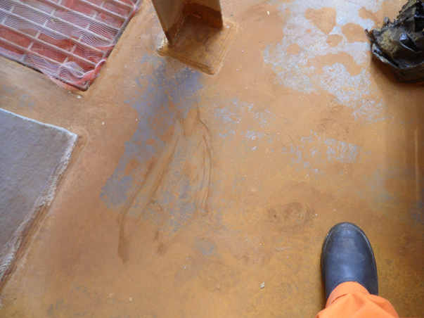
3. PREPARAÇÃO PARA ÁREAS GRANDES
RESÍDUO DE CAREPA LAMINAÇÃO
O resíduo de carepa de laminação pode ocorrer eventualmente. Entretanto, o hidrojateamento UAP não é capaz de remover a carepa, nem mesmo gerar perfil de rugosidade.
Jateamento abrasivo úmido e hidrojateamento com abrasivo, geram o perfil de rugosidade.

Slide 20
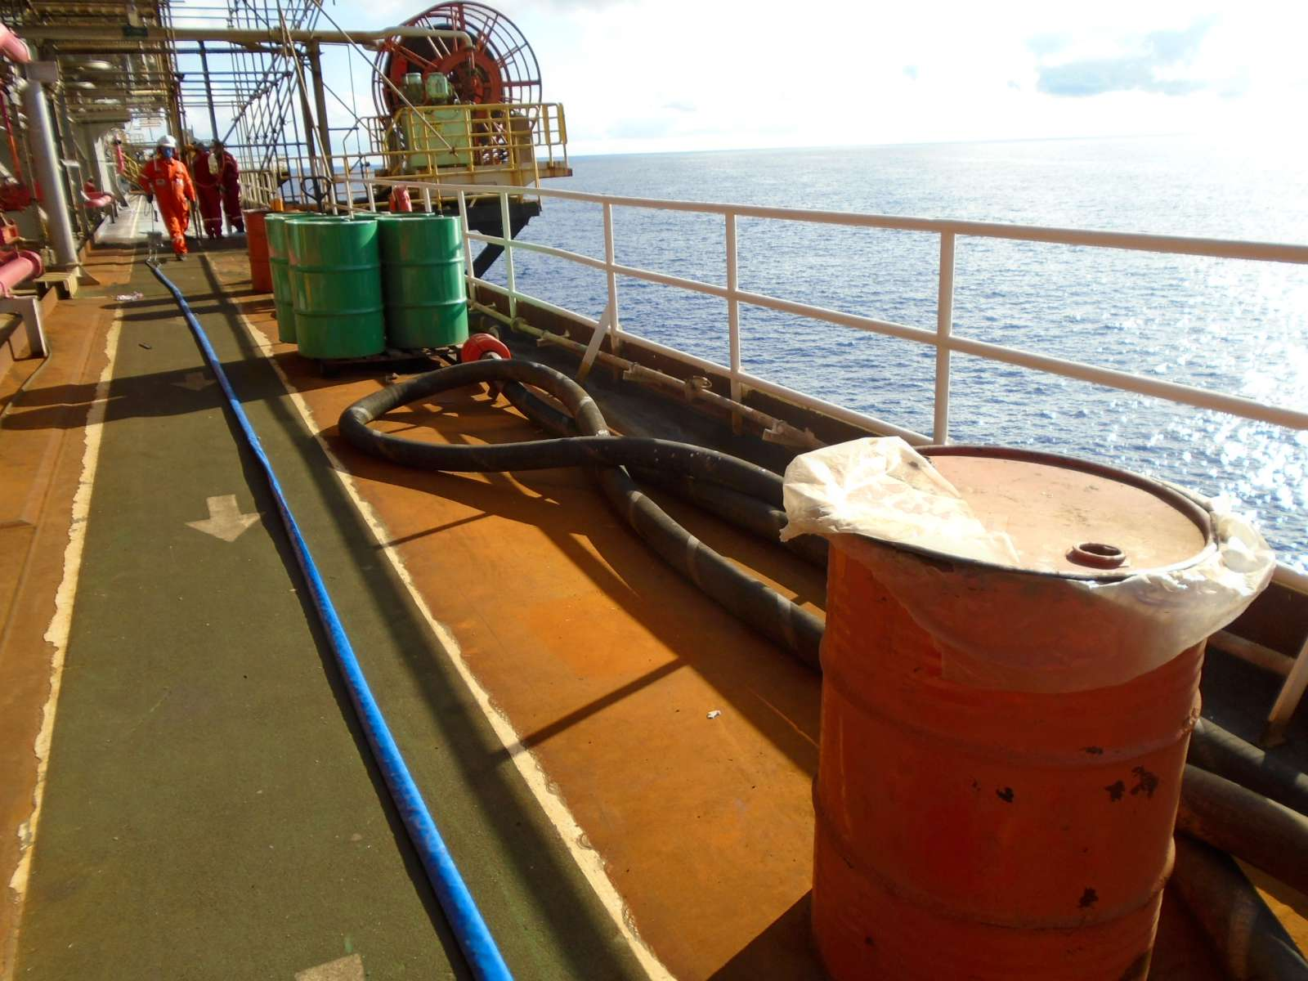
3. PREPARAÇÃO PARA ÁREAS GRANDES
FLASH RUST
Flash rust moderado e flash rust pesado (intenso) comprometem preparação de superfície.

Slide 21
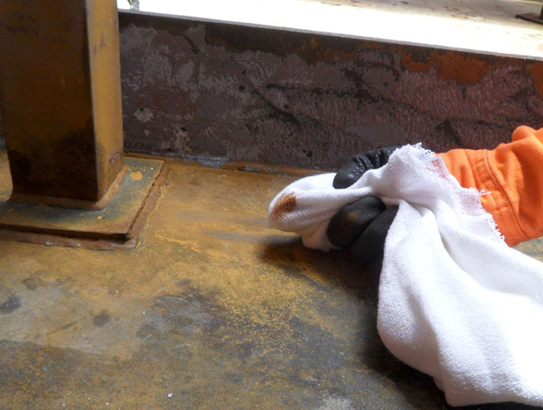
3. PREPARAÇÃO PARA ÁREAS GRANDES
FLASH RUST
Flash rust moderado e flash rust pesado (intenso) são facilmente detectados pelo uso de trapo branco.
Padrões fotográficos devem ser usados para o enquadramento da intensidade de flash rust.

Slide 22
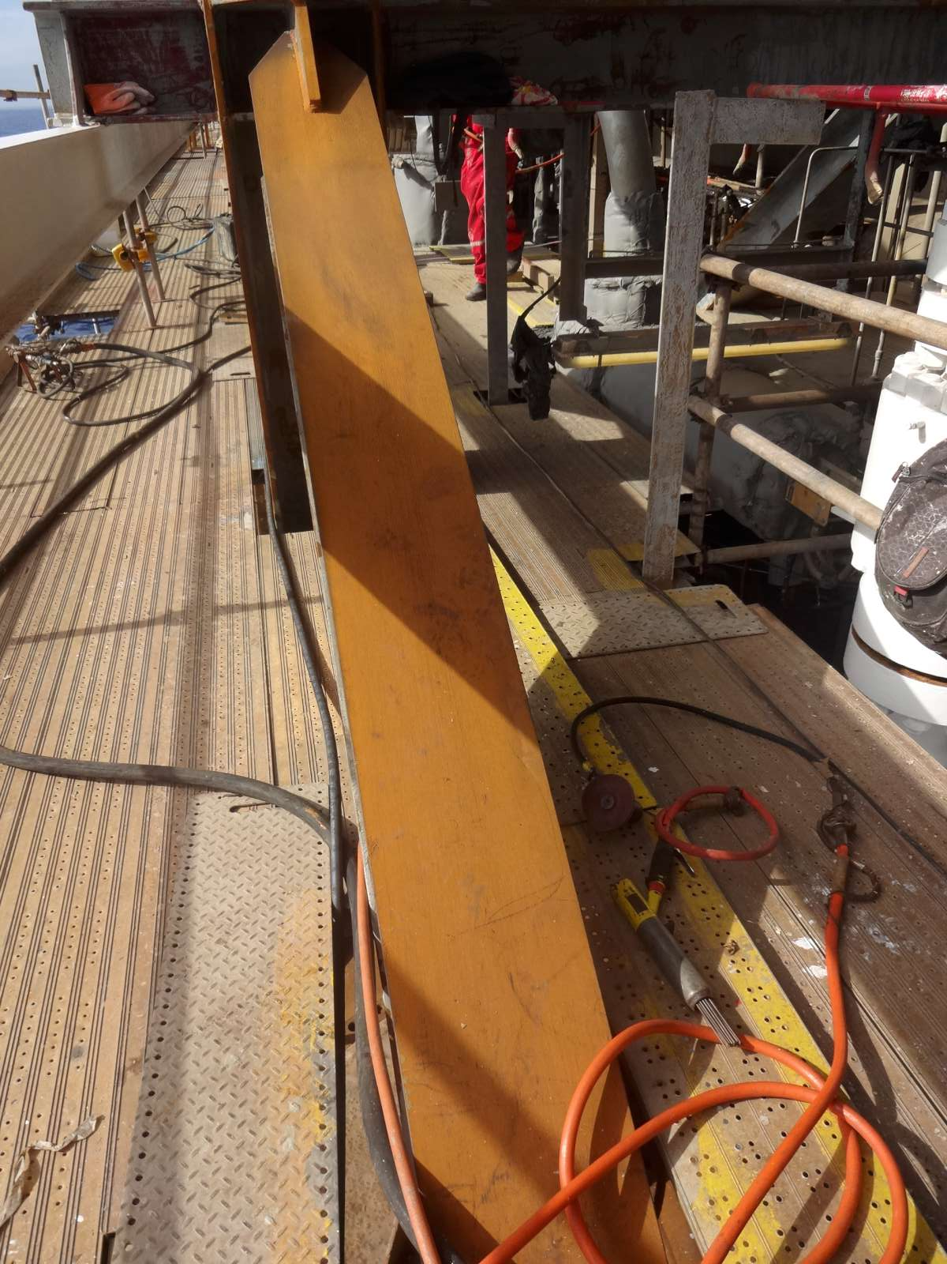
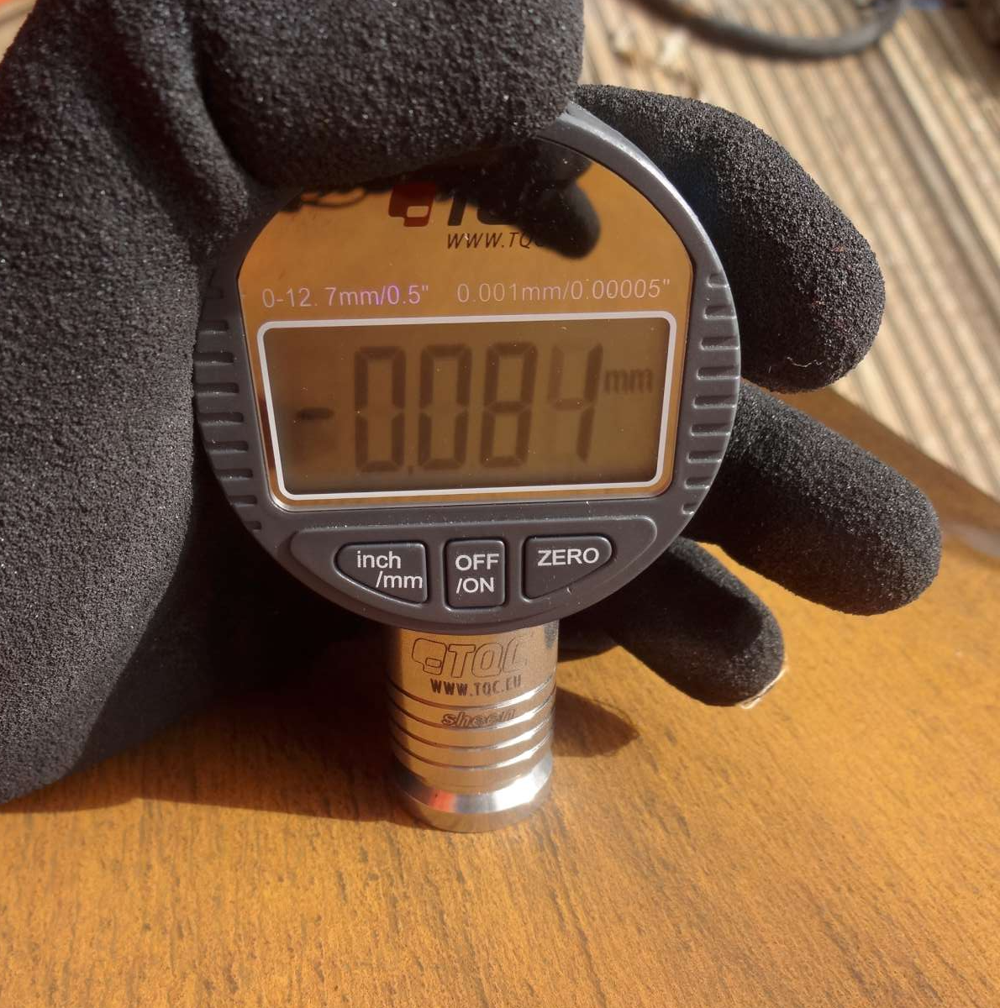
3. PREPARAÇÃO PARA ÁREAS GRANDES
FLASH RUST
Flash rust e perfil de rugosidade podem coexistir. No entanto, só pode ser considerada preparação de superfície competente o flash rust leve.

Slide 23
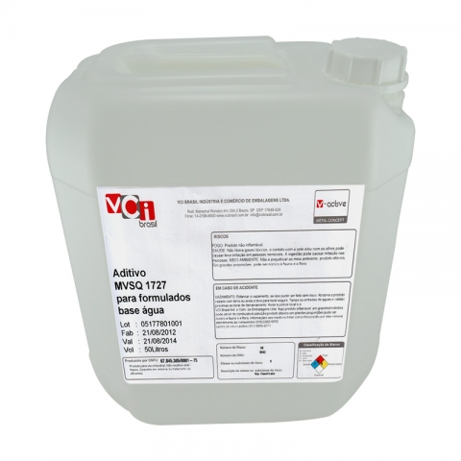
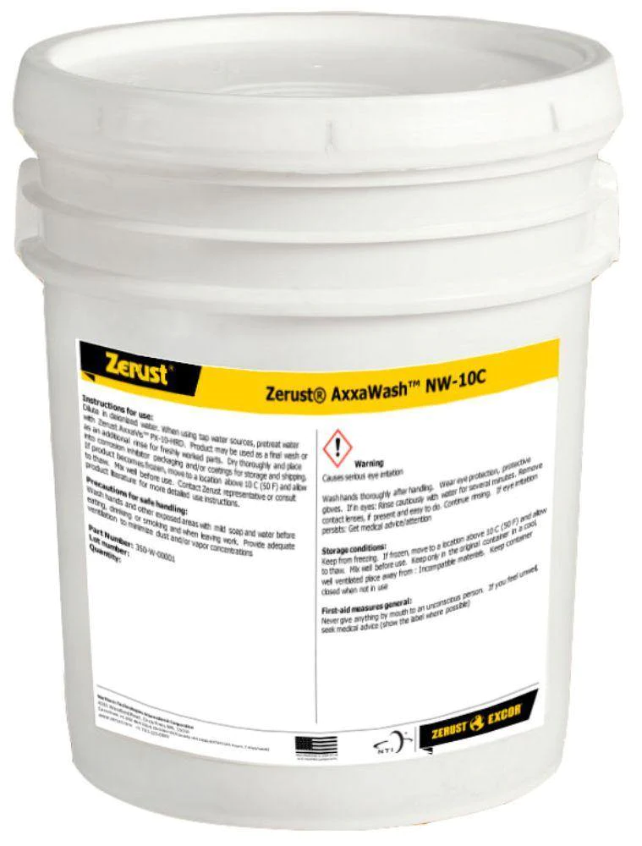
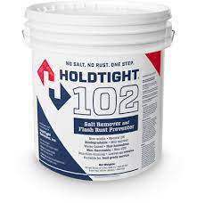
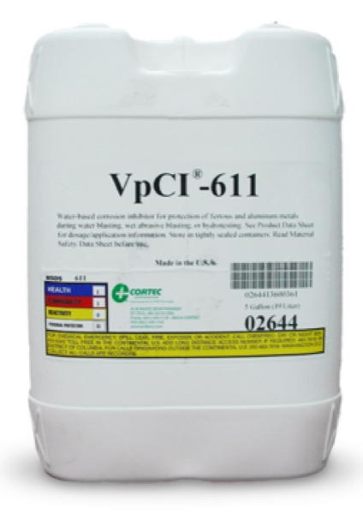
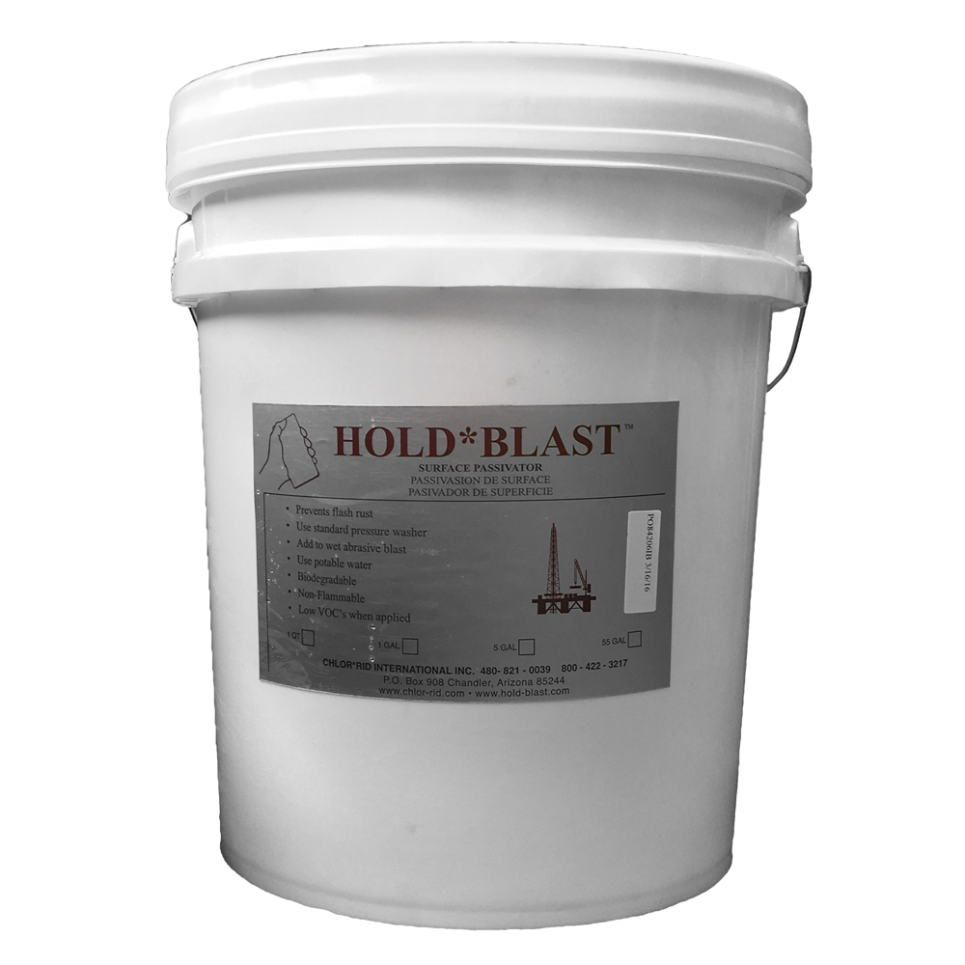
3. PREPARAÇÃO PARA ÁREAS GRANDES
INIBIDORES DE FLASH RUST
Inibidores de flash rust e são soluções aquosas que misturadas à água técnica devem ser usados para lavar imediatamente a superfície após o procedimento úmida.
O inibidor sem tensoativo na composição não deve ser removido por lavagem antes da pintura.

Slide 24
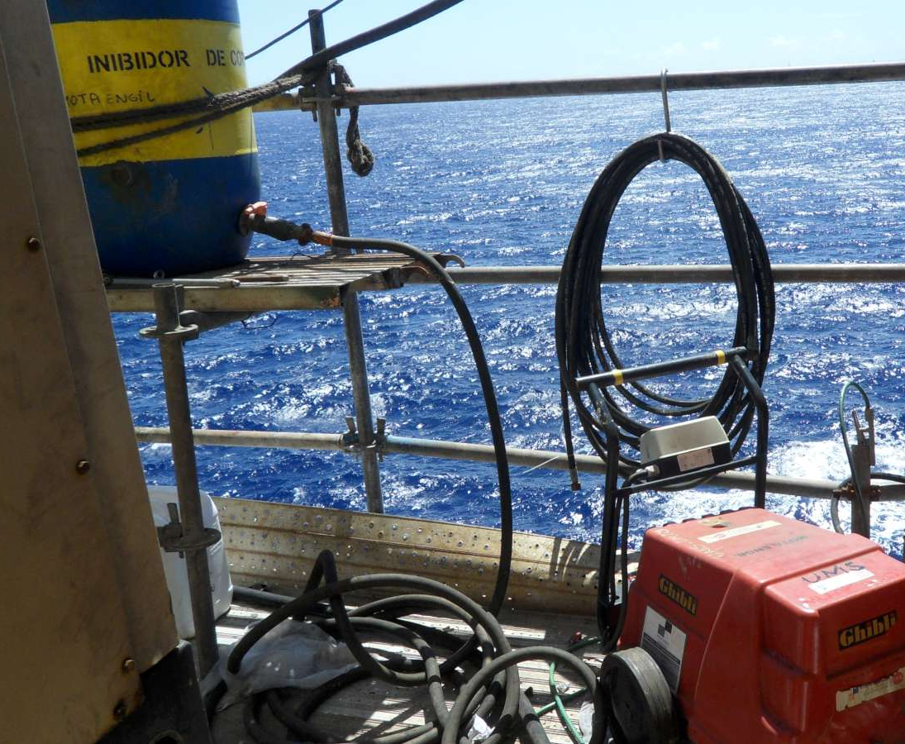
3. PREPARAÇÃO PARA ÁREAS GRANDES
INIBIDORES DE FLASH RUST
Para a aplicação de inibidores de flash rust , o uso de jato de baixa pressão (5 mil Psi) é o mais eficiente.
O inibidor sem tensoativo na composição não deve ser removido por lavagem antes da pintura.

Slide 25
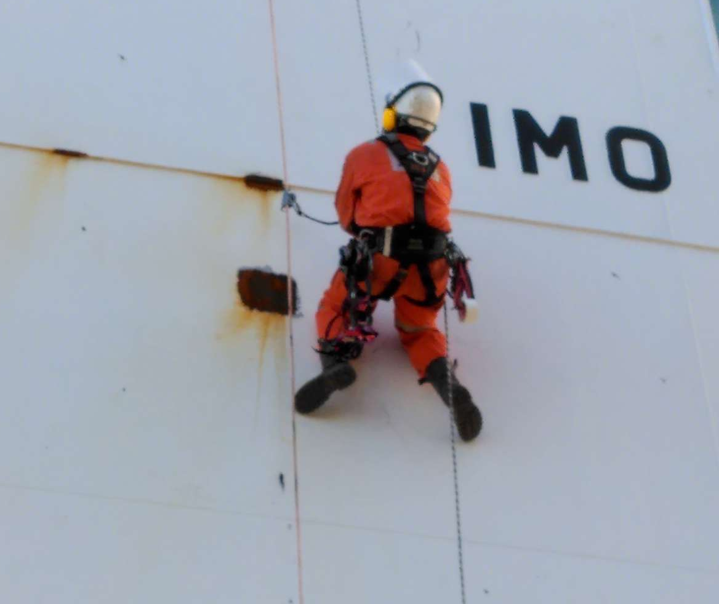
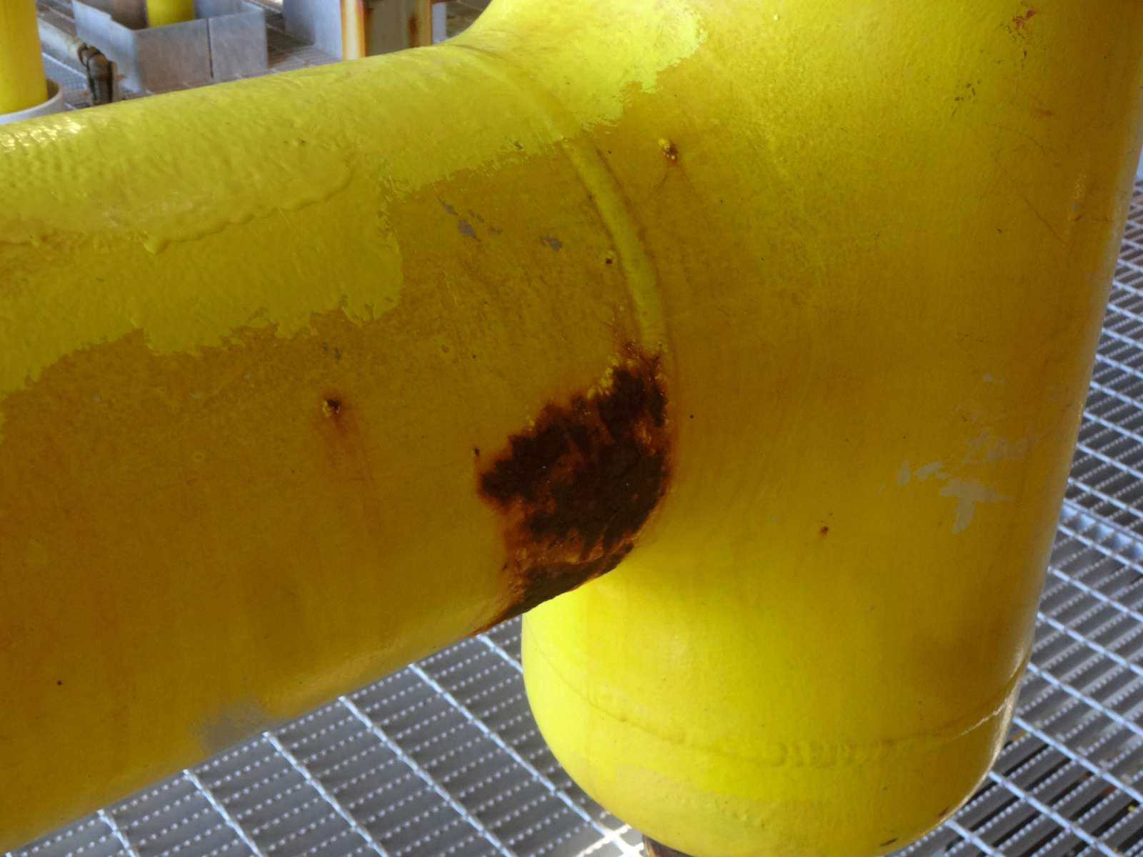
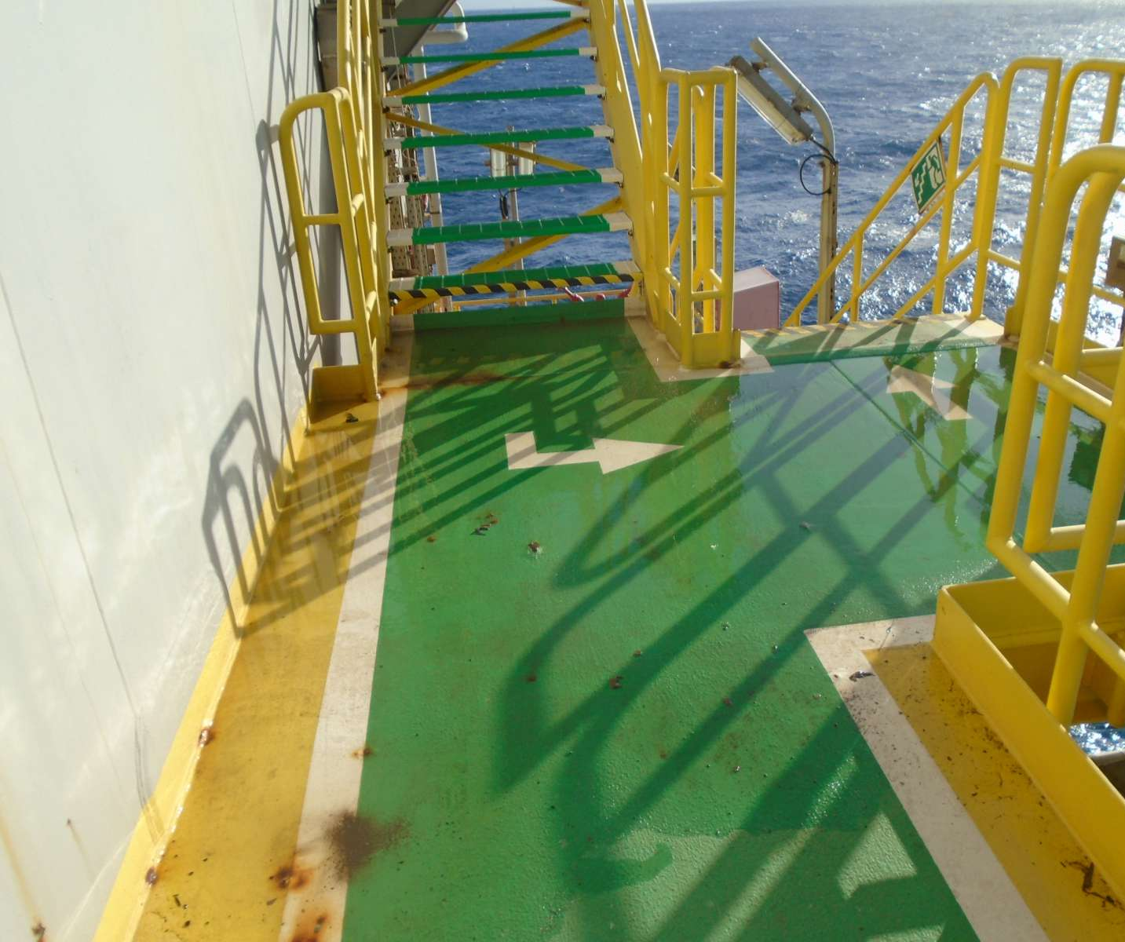
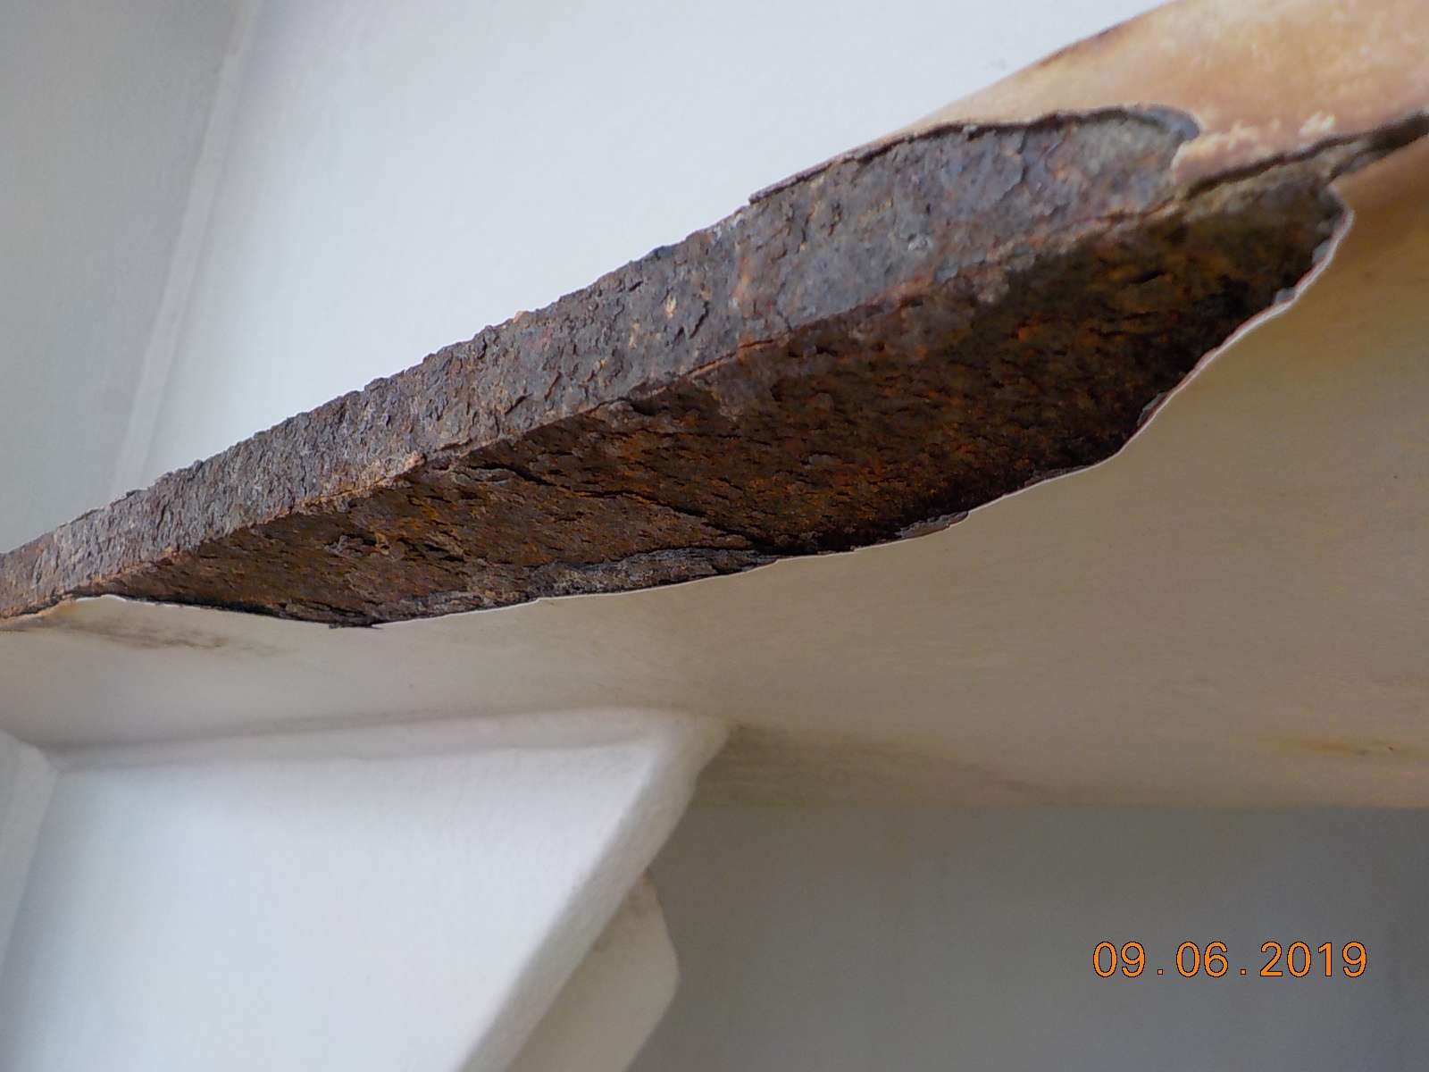
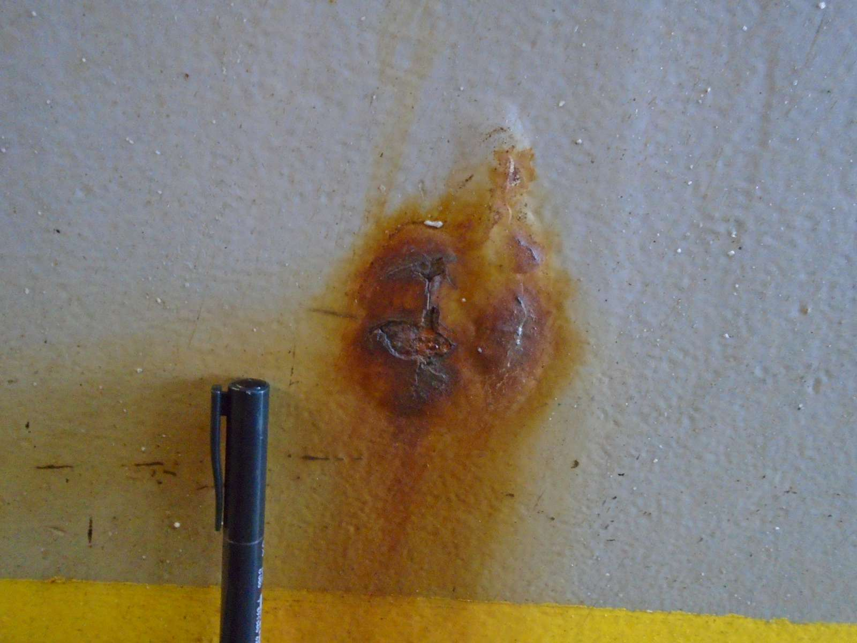
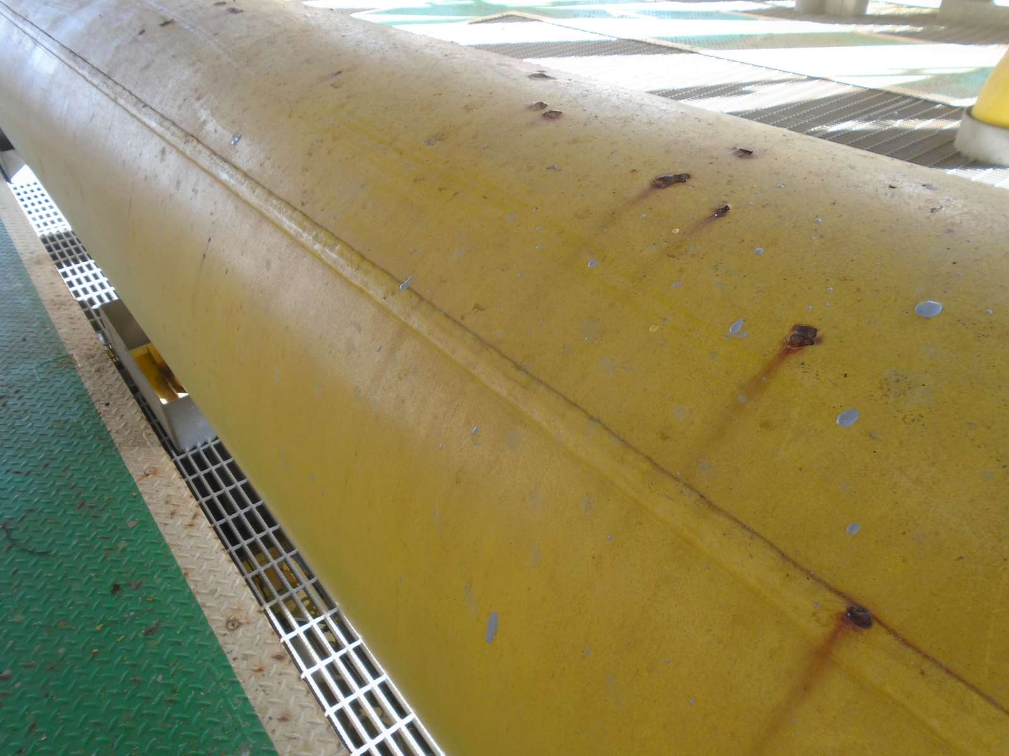
4. PREPARAÇÃO PARA PONTOS LOCALIZADOS OU DE DIFÍCIL ACESSO

Slide 26
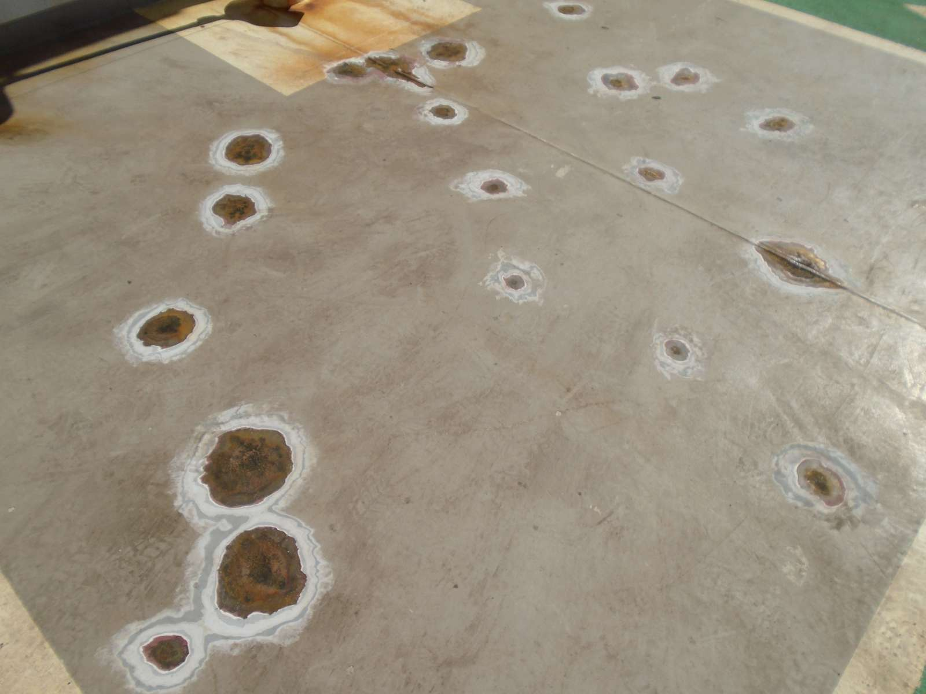
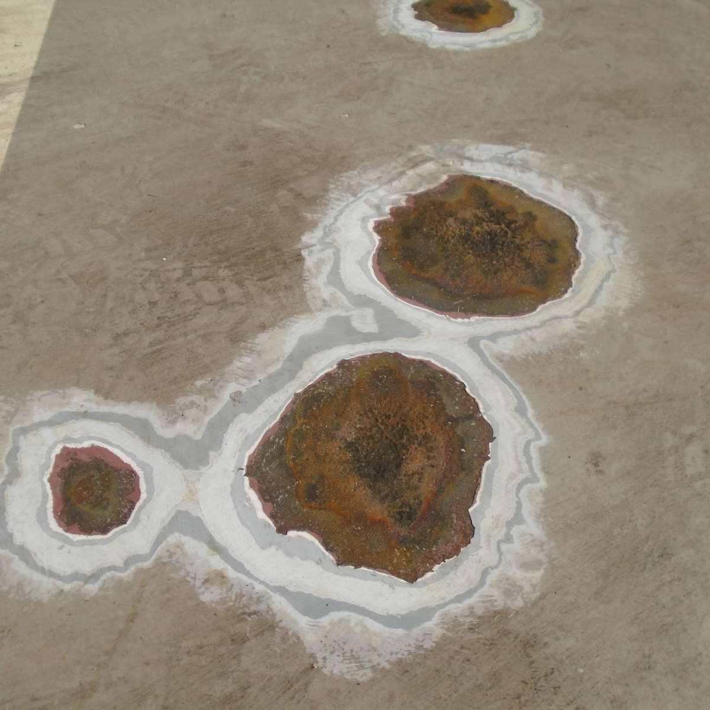
4. PREPARAÇÃO PARA PONTOS LOCALIZADOS OU DE DIFÍCIL ACESSO
A preparação de superfície em pontos localizados deve ser feita de maneira a ancorar o esquema de pintura de reparo tanto no metal quanto nos seus arredores.

Slide 27
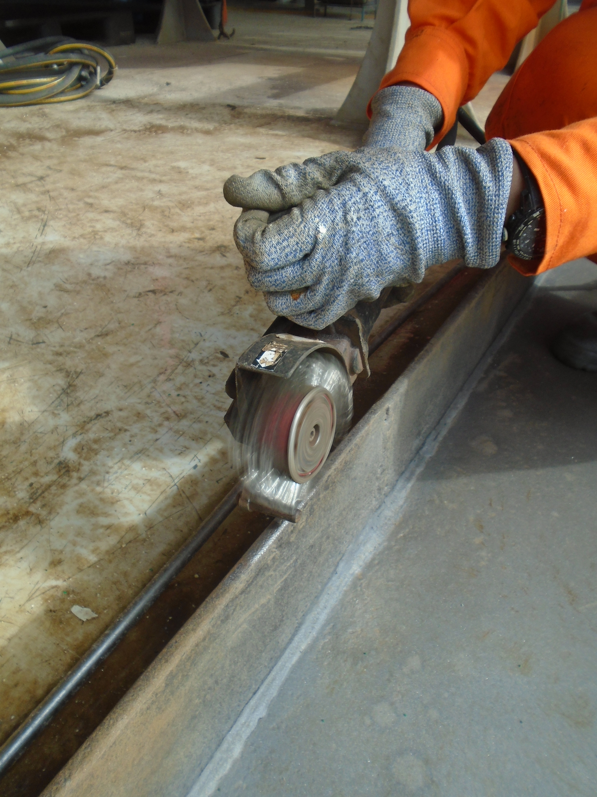
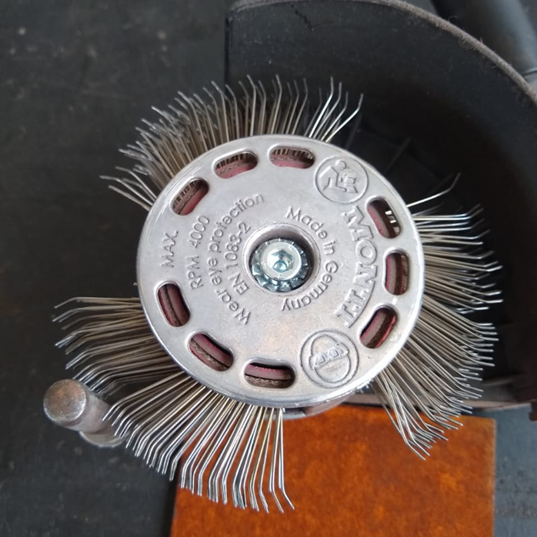
4. PREPARAÇÃO PARA PONTOS LOCALIZADOS OU DE DIFÍCIL ACESSO
FERRAMENTA COM CERDAS
O uso da ferramenta com cerdas rotativas e com barra aceleradora é capaz de gerar grau de limpeza e perfil de rugosidade em áreas críticas tais como arestas.

Slide 28
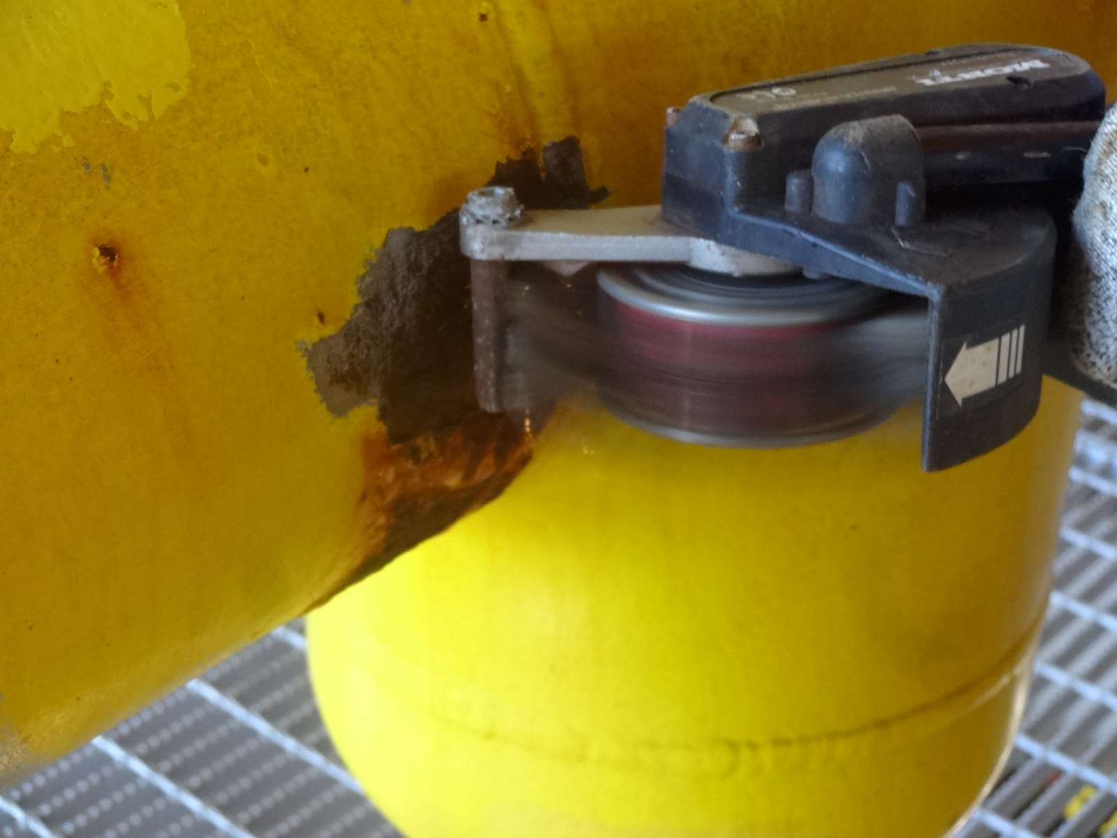
4. PREPARAÇÃO PARA PONTOS LOCALIZADOS OU DE DIFÍCIL ACESSO
A ferramenta demanda, por parte do operador, treinamento adequado que aborda posicionamento correto da ferramenta. Esses pontos aumentam a durabilidade das cerdas e do próprio equipamento.

Slide 29
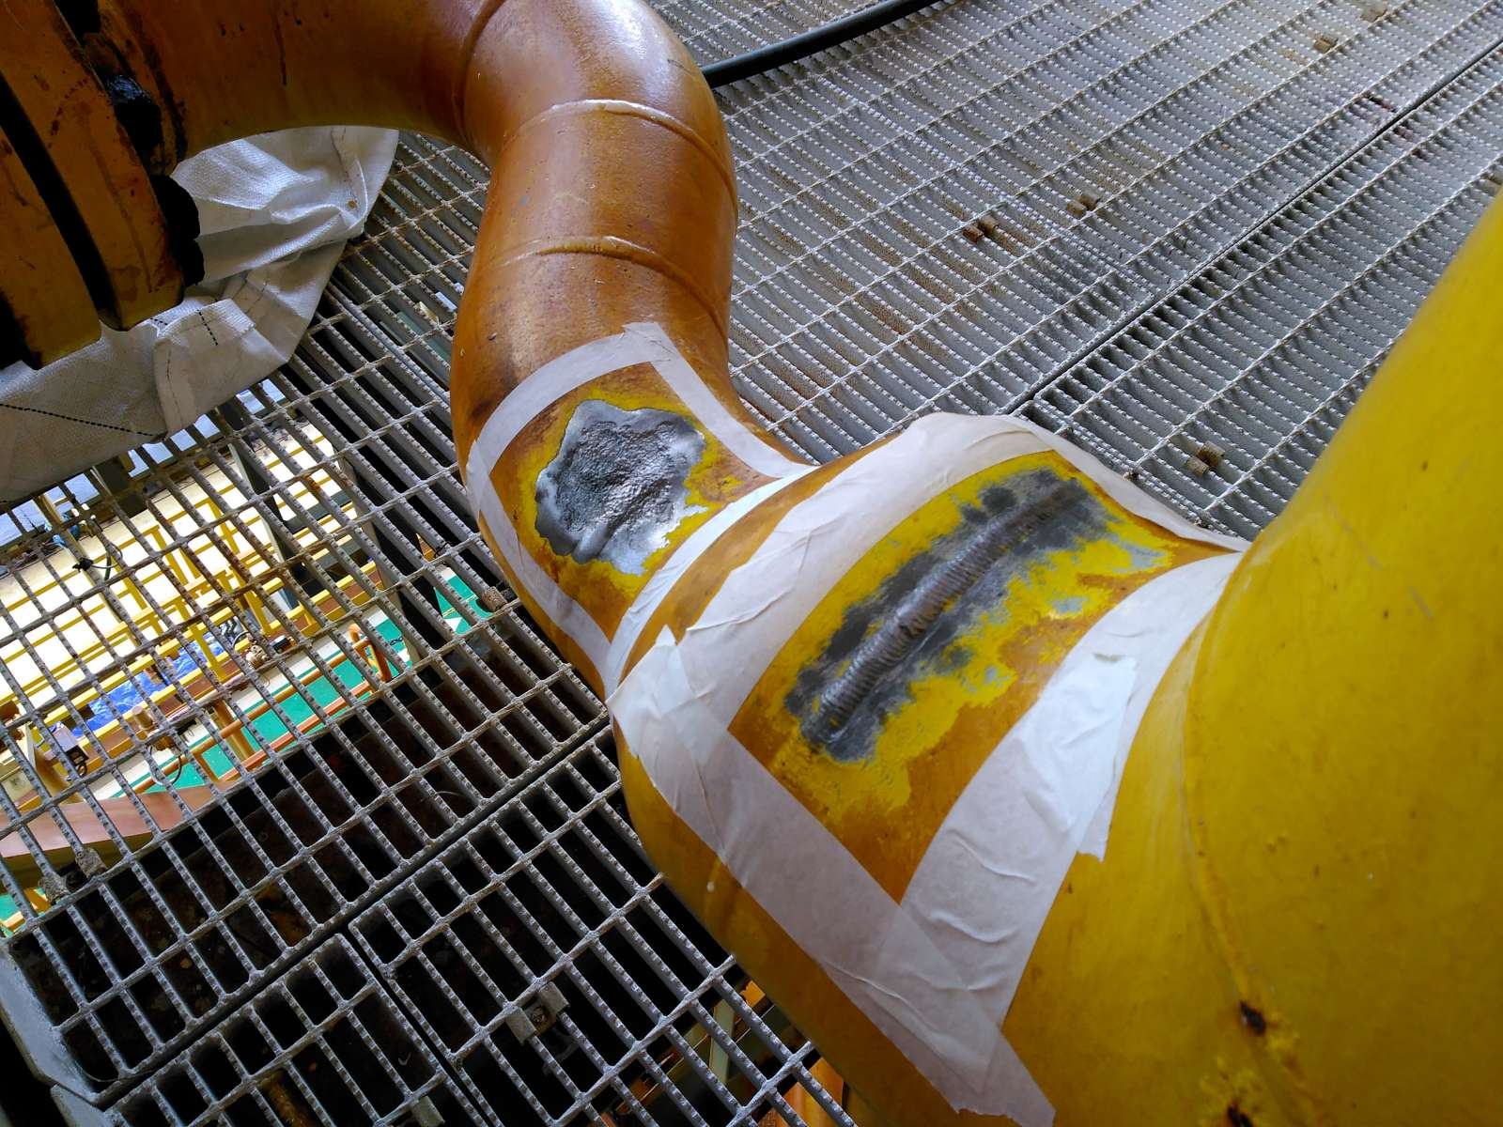
4. PREPARAÇÃO PARA PONTOS LOCALIZADOS OU DE DIFÍCIL ACESSO
O uso correto confere padrão de limpeza e perfil de rugosidade na região de cordão de solda.

Slide 30
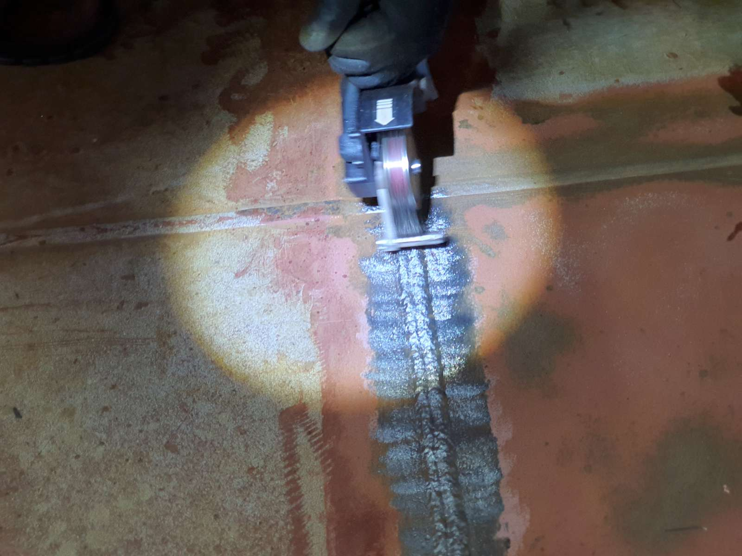
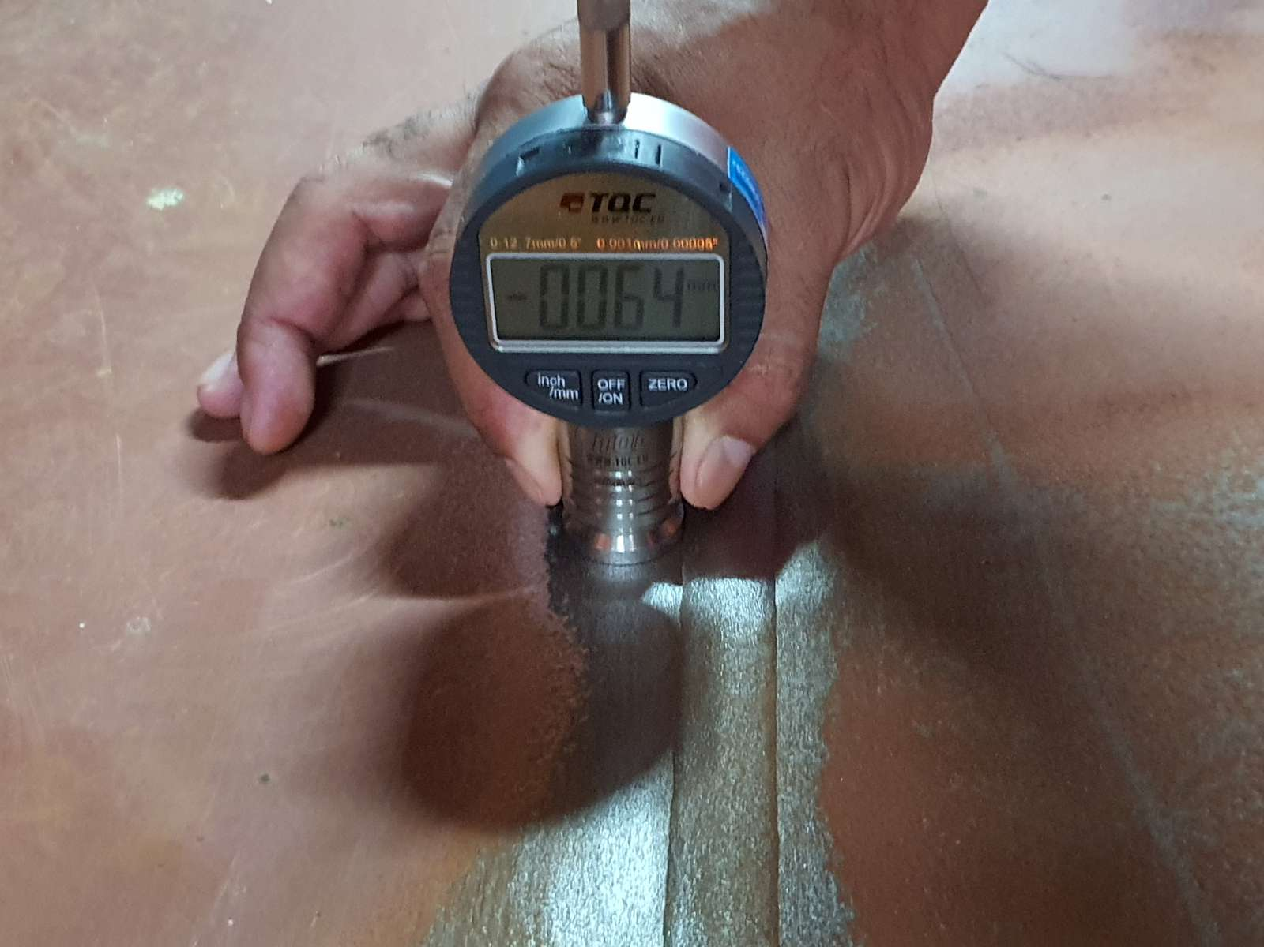
4. PREPARAÇÃO PARA PONTOS LOCALIZADOS OU DE DIFÍCIL ACESSO

Slide 31
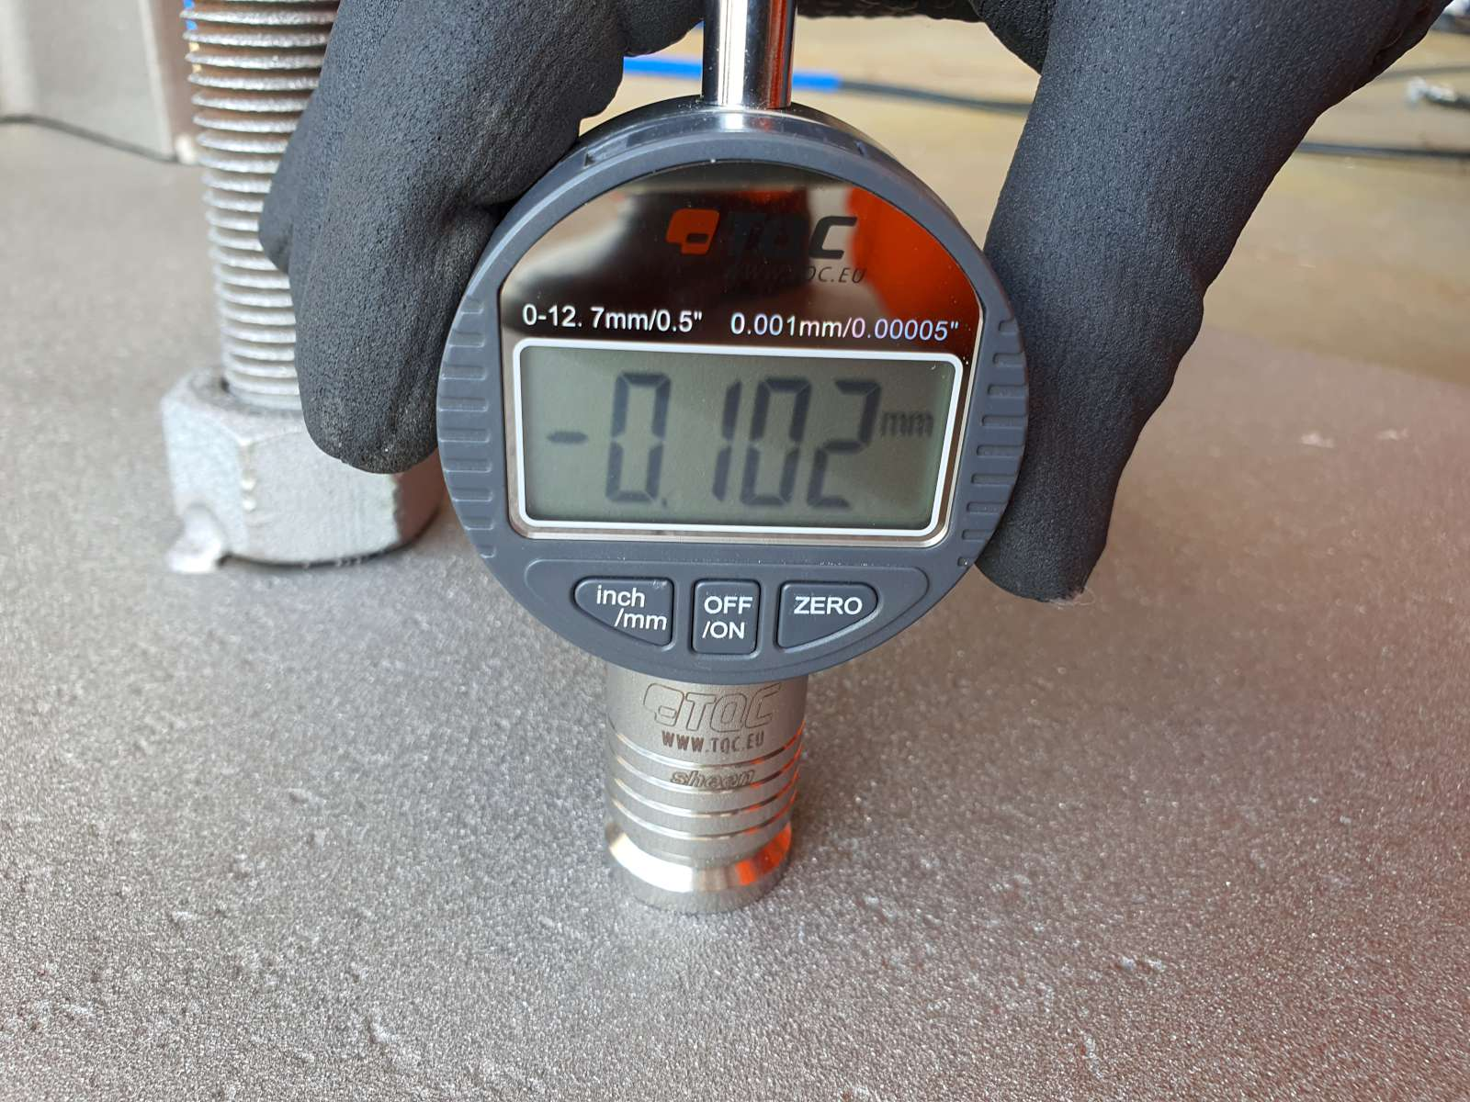
5. CONSIDERAÇÕES FINAIS
Por melhor que seja o revestimento, seu desempenho dependerá sempre da preparação de superfície adequada.
Há fundamentos e melhores práticas que devem ser seguidos, independente do ferramental e da sofisticação de preparação.
Embora a inspeção visual ofereça bom indicativo de qualidade durante a preparação de superfície, medições de rugosidade, teor de sais solúveis e intensidade de flash rust não podem ser dispensadas.
Treinamento e reciclagem da equipe de operação, dos inspetores e da fiscalização é fundamental, pois as tecnologias de preparação de superfície estão em constante avanço.

